Slide 1
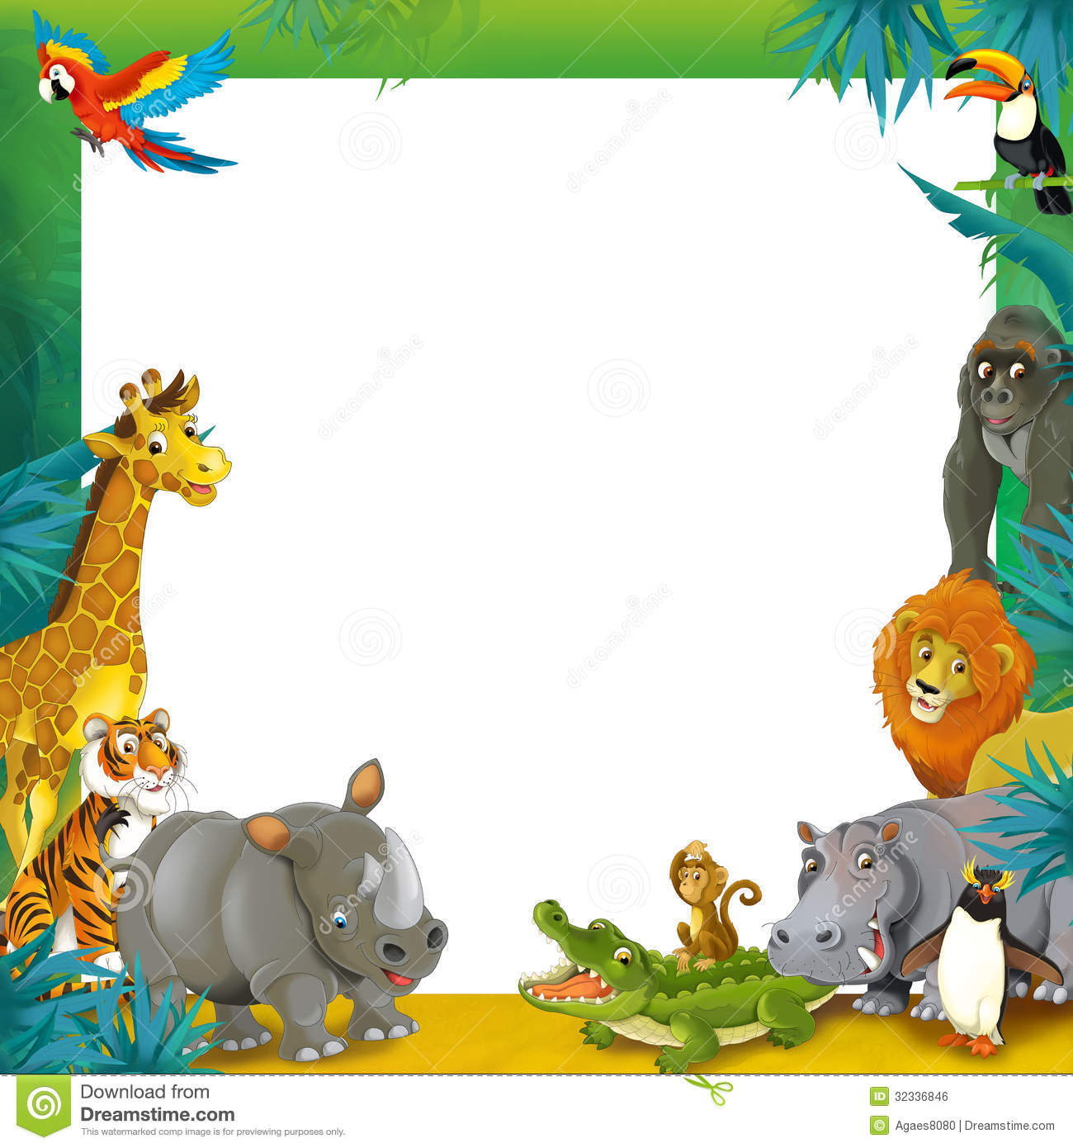
ZVÍŘATA V ZOO 30.5.-3.6.2022

Slide 2
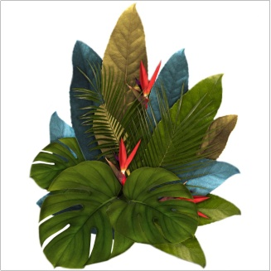
Záměr
dovede využívat komunikativní a informativní prostředky, se kterými se běžně setkává (knížky, encyklopedie, počítač, audiovizuální techniku, telefon atp.)
pochopí jednoduché algorytmy v řešení různých úloh a využívá je v dalších situacích

Slide 3
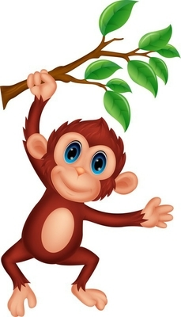
Společné činnosti
HV – motivační píseň s pohybem: 5 minut v Africe
DV – nástup do letadla s letenkami
VV – Africká girlanda (jaké počasí je v Africe, které barvy patří do teplých barev, tupování houbičkou – splývání barev, práce s šablonou-pojmenuj zvíře)
KK – která zvířata můžeme vidět v ZOO/Africe?
(demonstrační obrázky, práce s vyrobenými girlandami – pojmenovat, určit počet zvířat, porovnat více/méně, vytleskat a určit počet slabik)
orientace v prostoru - napodobování chůze zvířat dle kostky/hledání zvířat ve třídě

Slide 4
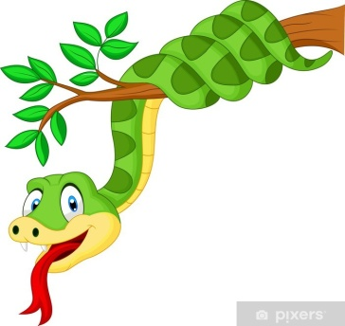
předložky NA, V, PŘED, MEZI, VPRAVO, VLEVO, PŘED, ZA, NAD, POD
tématické PL – skládání obrázků, kolíčkování (stíny, počet), logická řada (co tam nepatří), prostorová orientace (tabulka se zvířátky)
kreslení hadích stop do písku (grafomotorika)
zvuková hra-které zvíře slyšíš v džungli?
přirovnávání srsti ke zvířeti
básnička s pohybem: Had leze z díry
VV: opice/had na zavěšení (vybarvit, vystřihnout) + tématická výzdoba šatny
VV: společná omalovánka „foto z džungle“
PV: překážková dráha „Skrz džungli“ (nácvik rovnováhy)

Slide 5
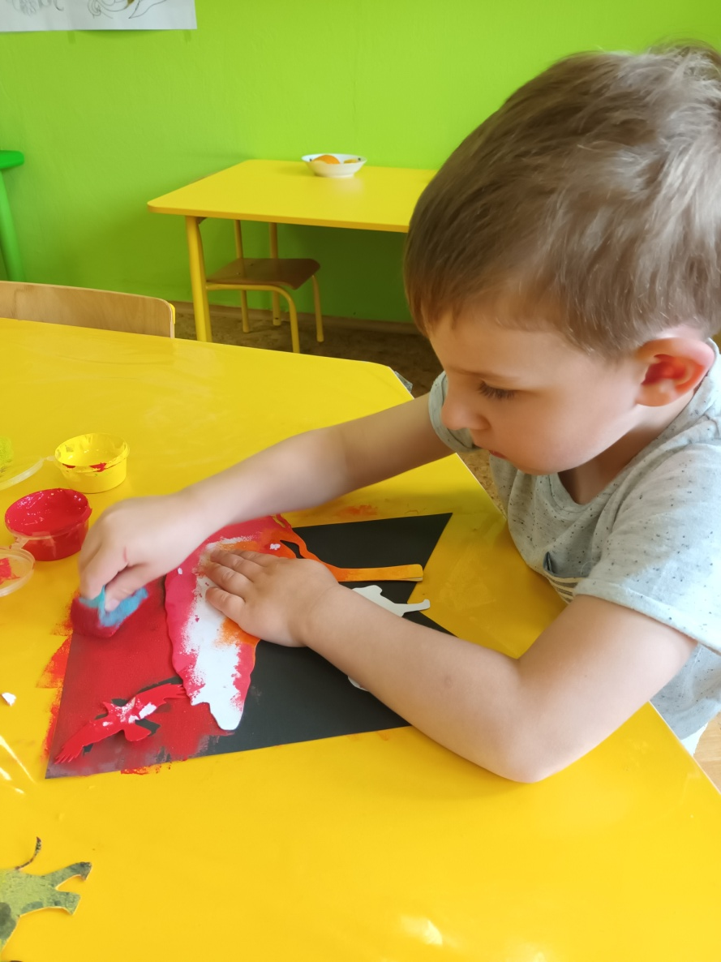
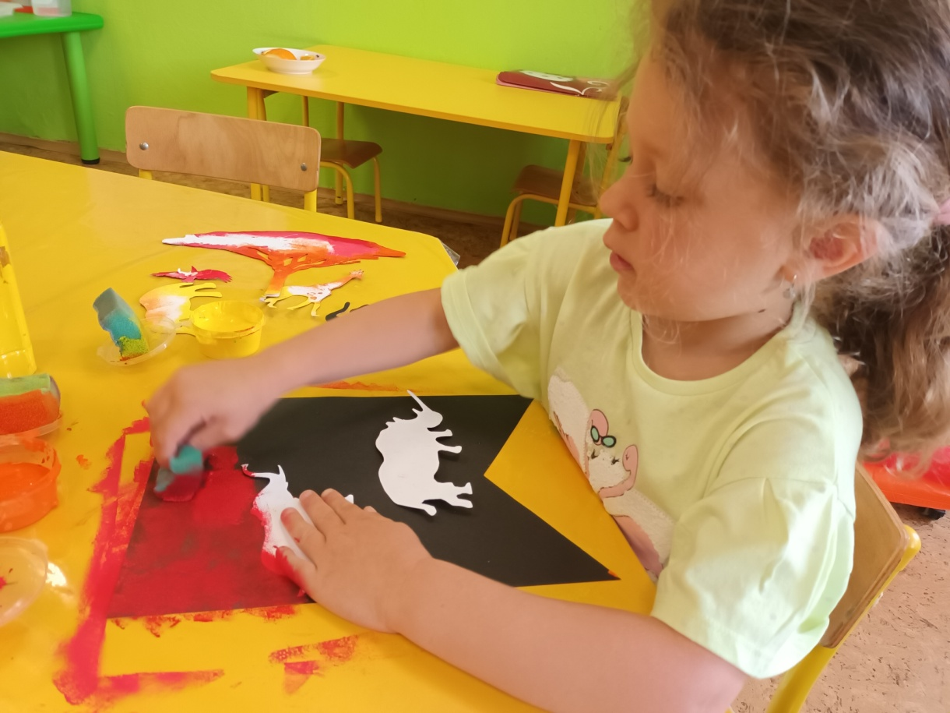
Tvorba africké girlandy.

Slide 6
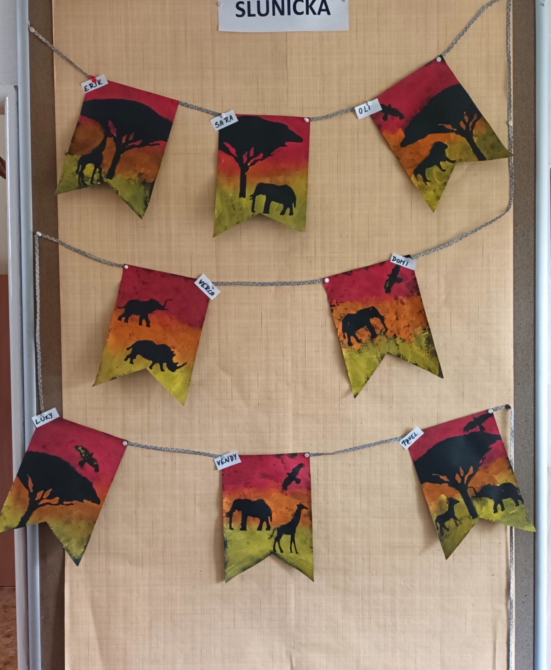

Slide 7
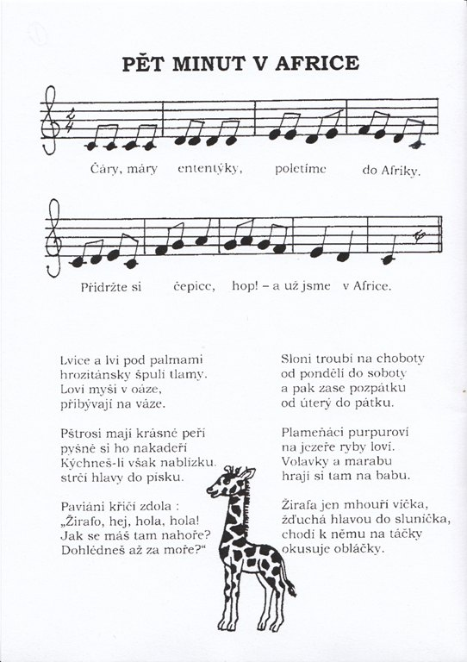
Písnička
s pohybem.

Slide 8
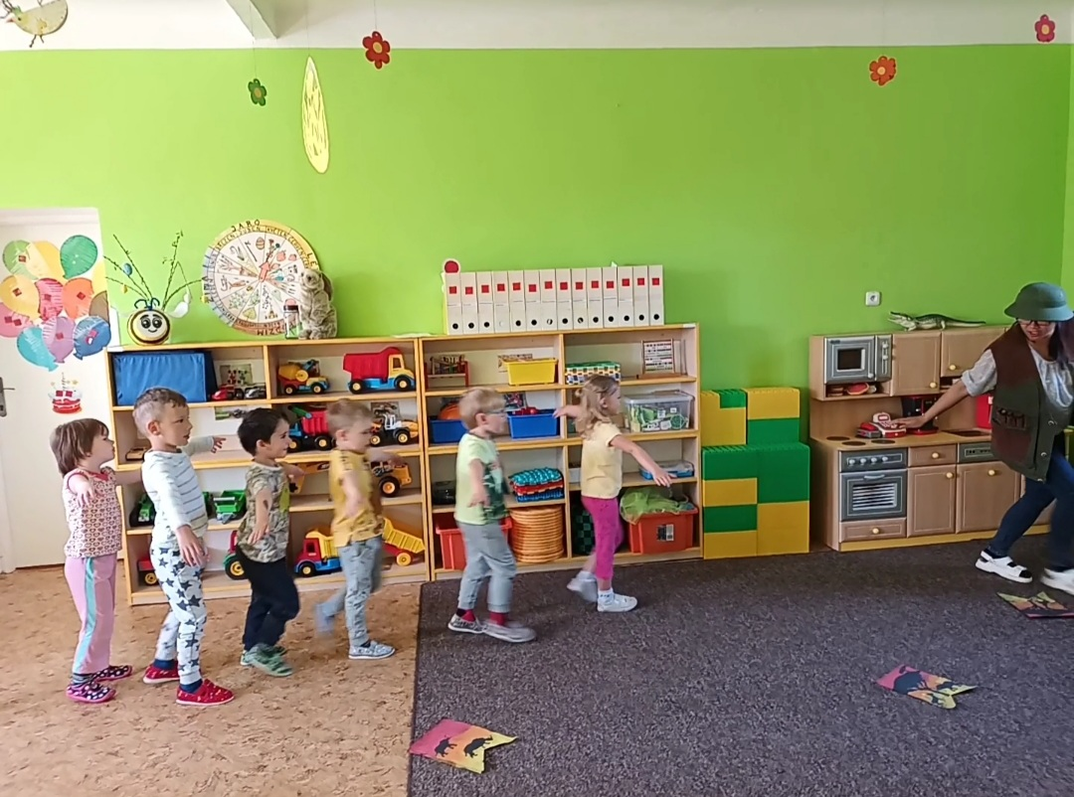

Slide 9
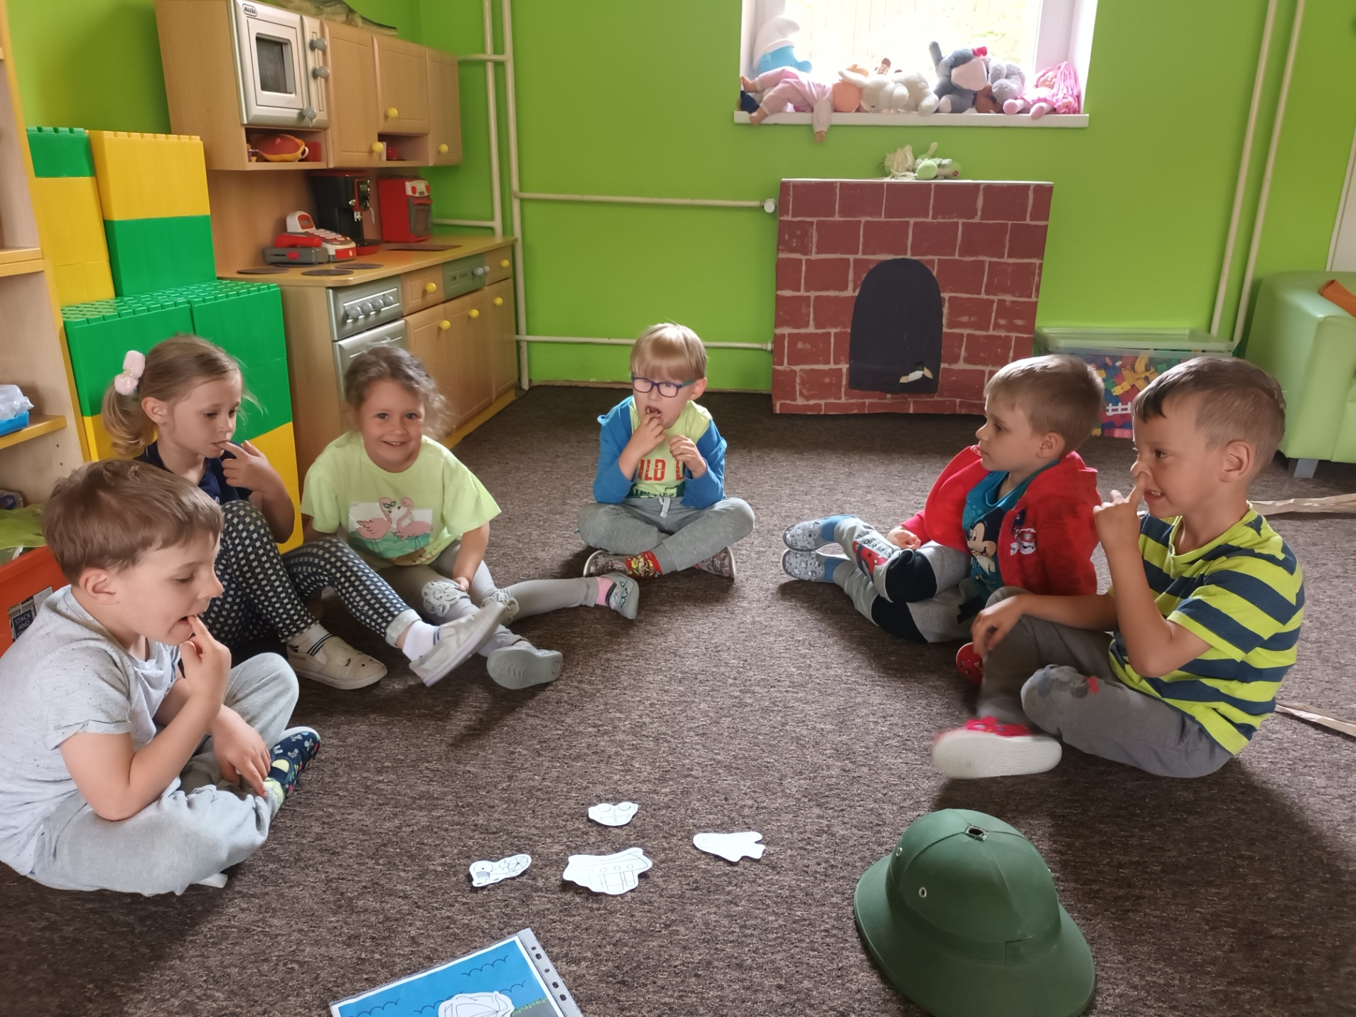
Jak se nejrychleji dostaneme do Afriky?

Slide 10
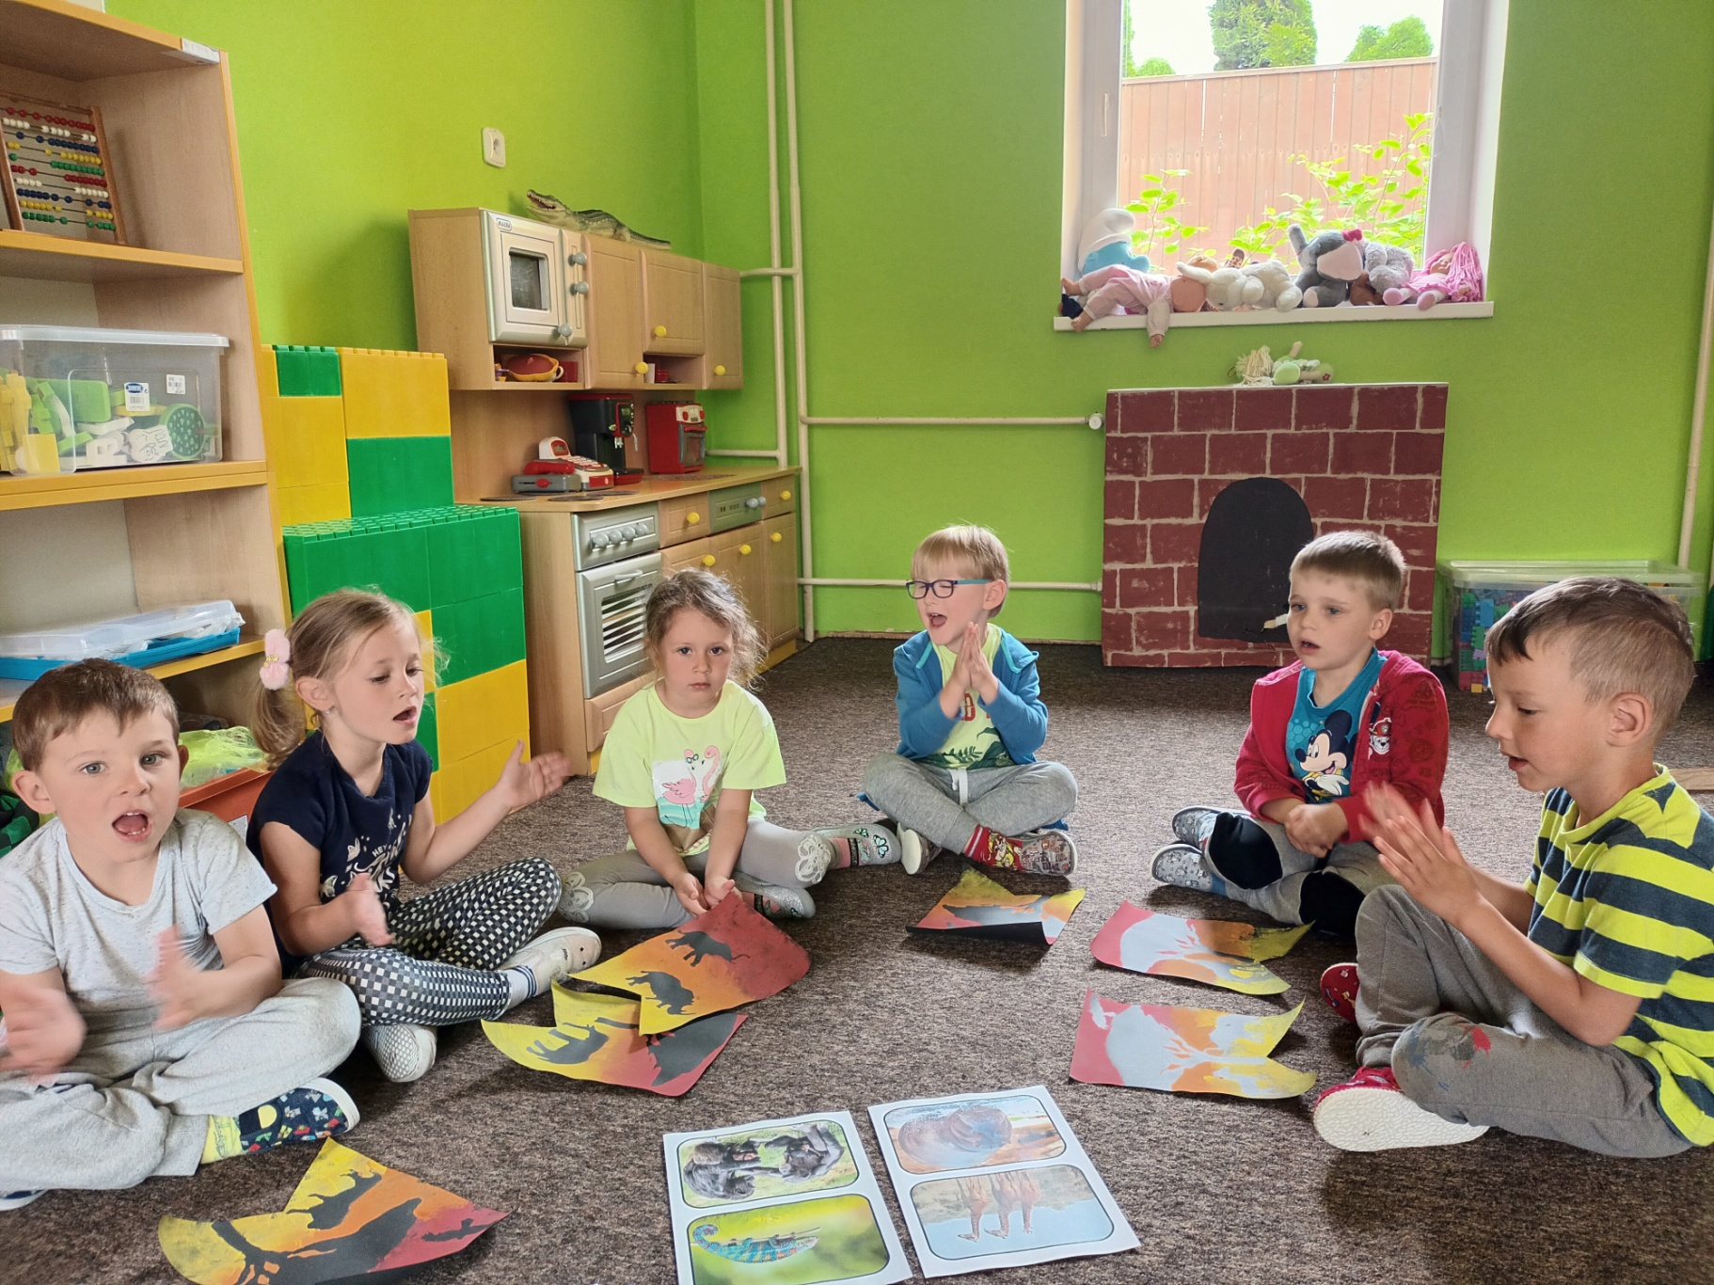
Která zvířata žijí v ZOO/v Africe?
Vytleskej a urči počet slabik.

Slide 11
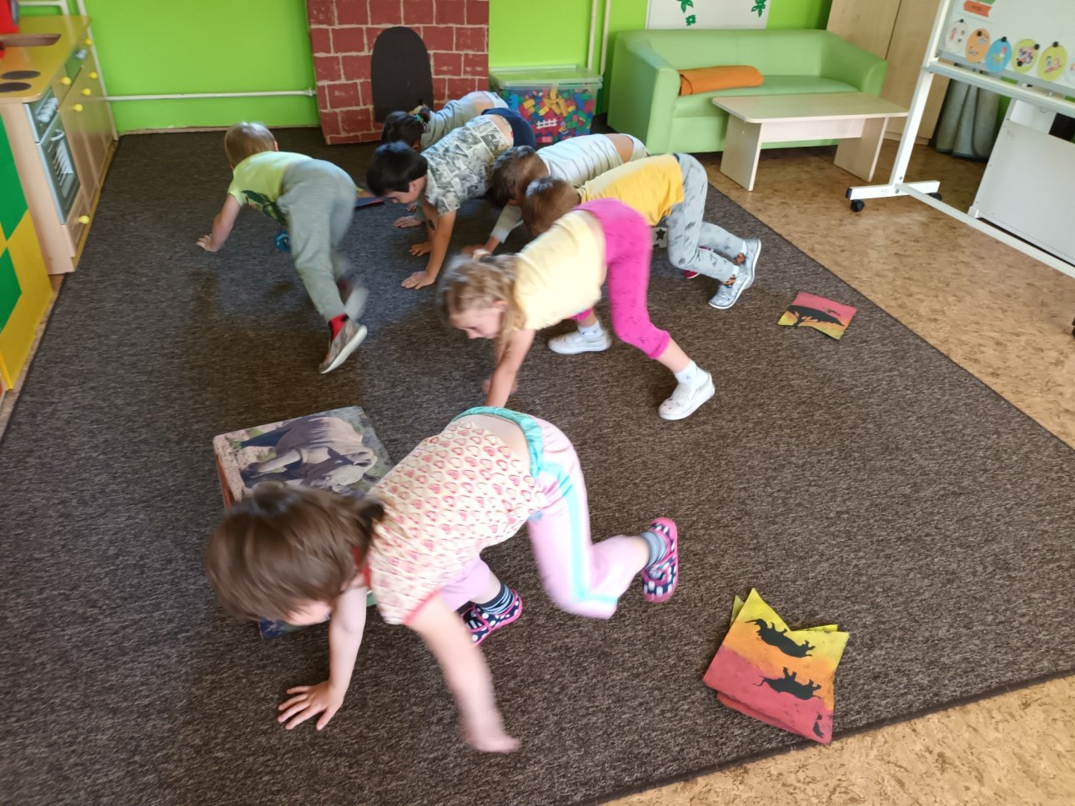
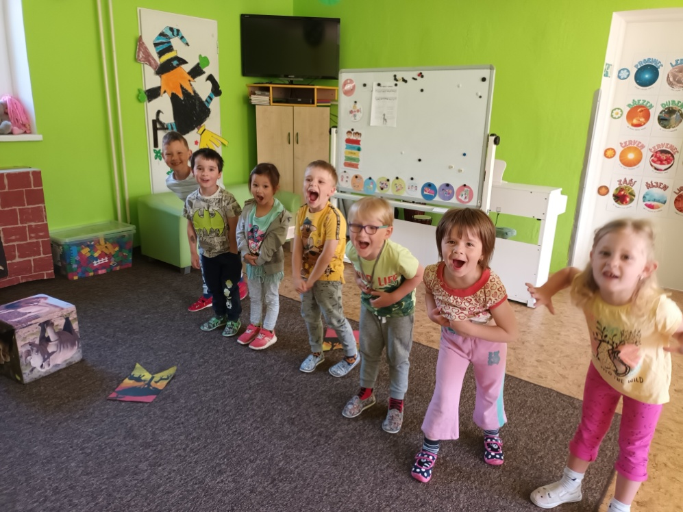
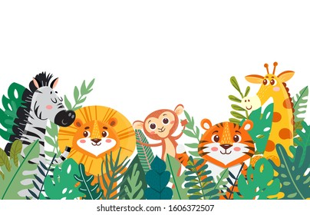
Chůze v prostoru, napodobování chůze a chování zvířat dle kostky.

Slide 12
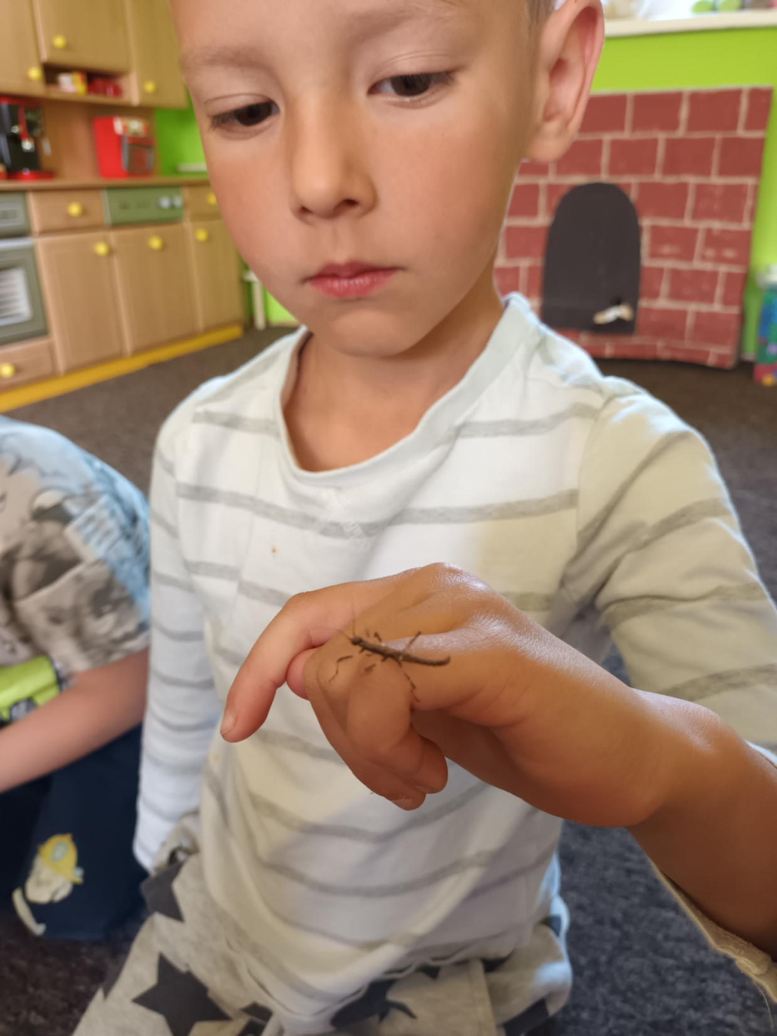
Seznámení se
se strašilkou.

Slide 13
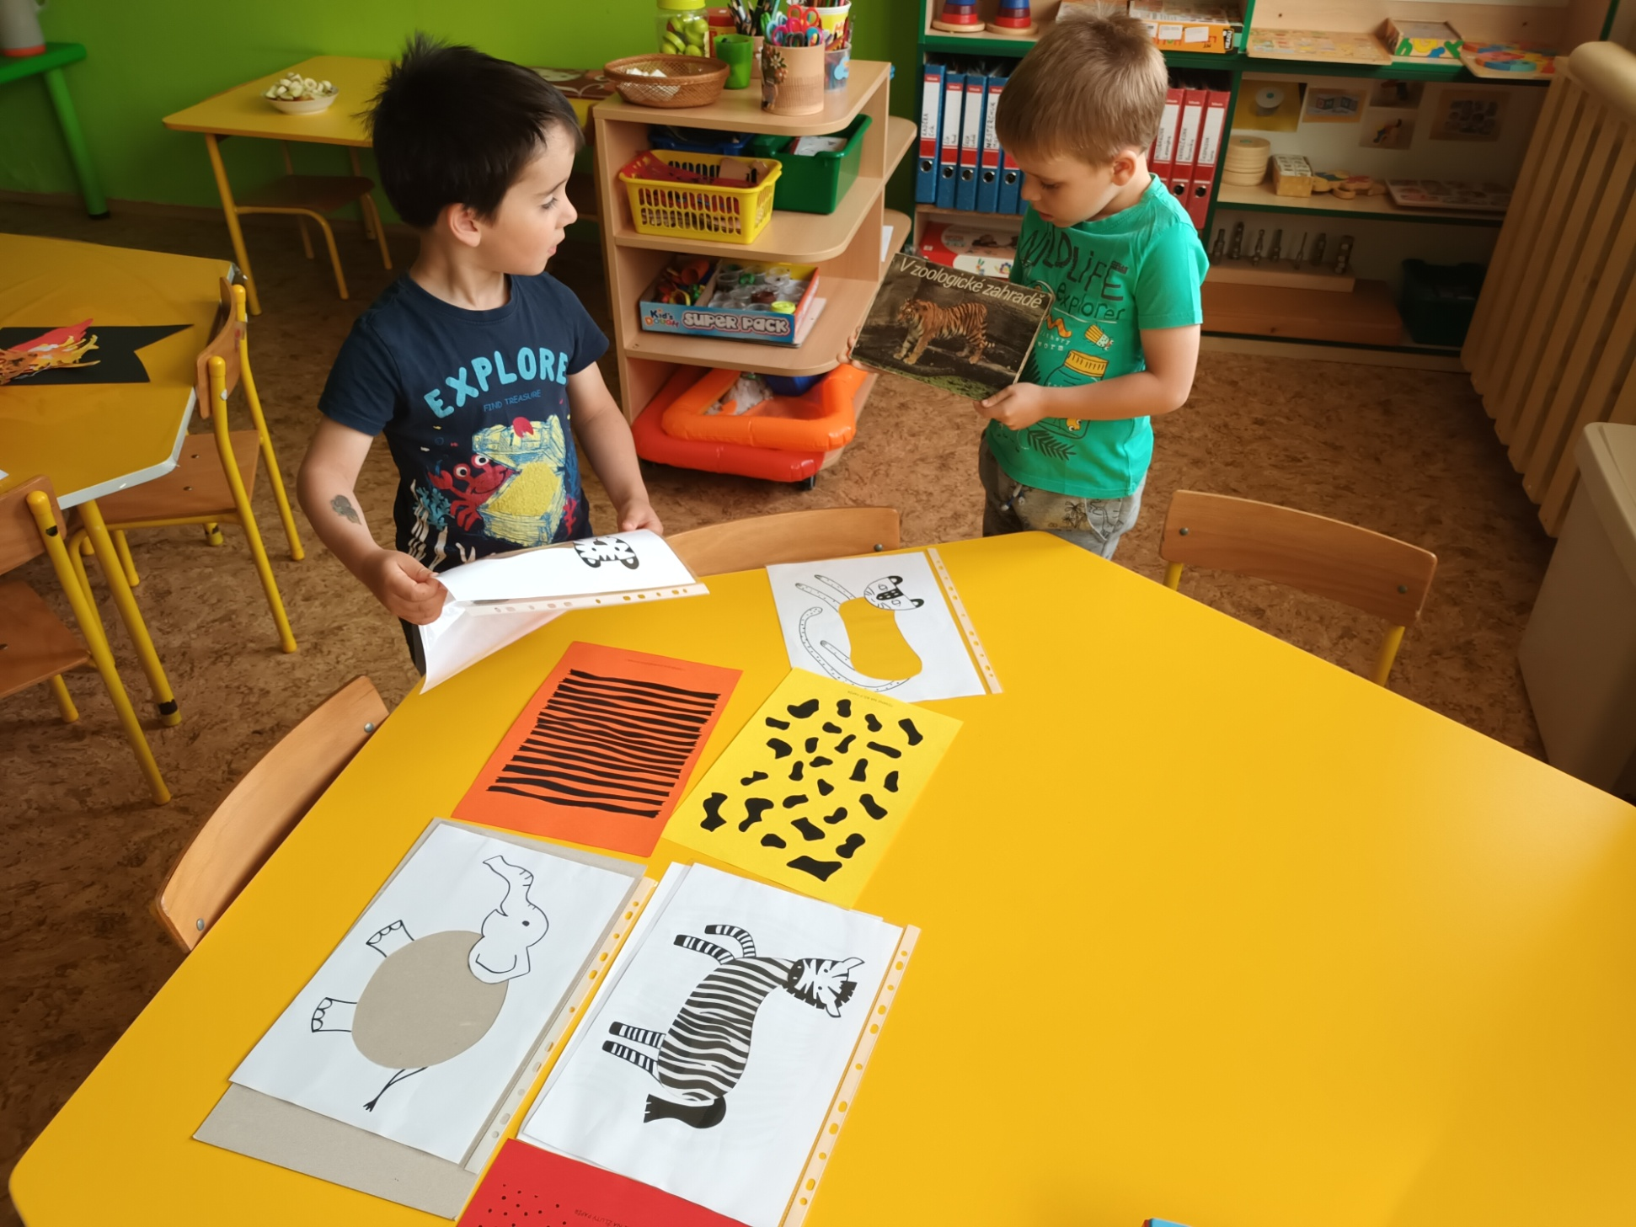
Čí srst to je???

Slide 14
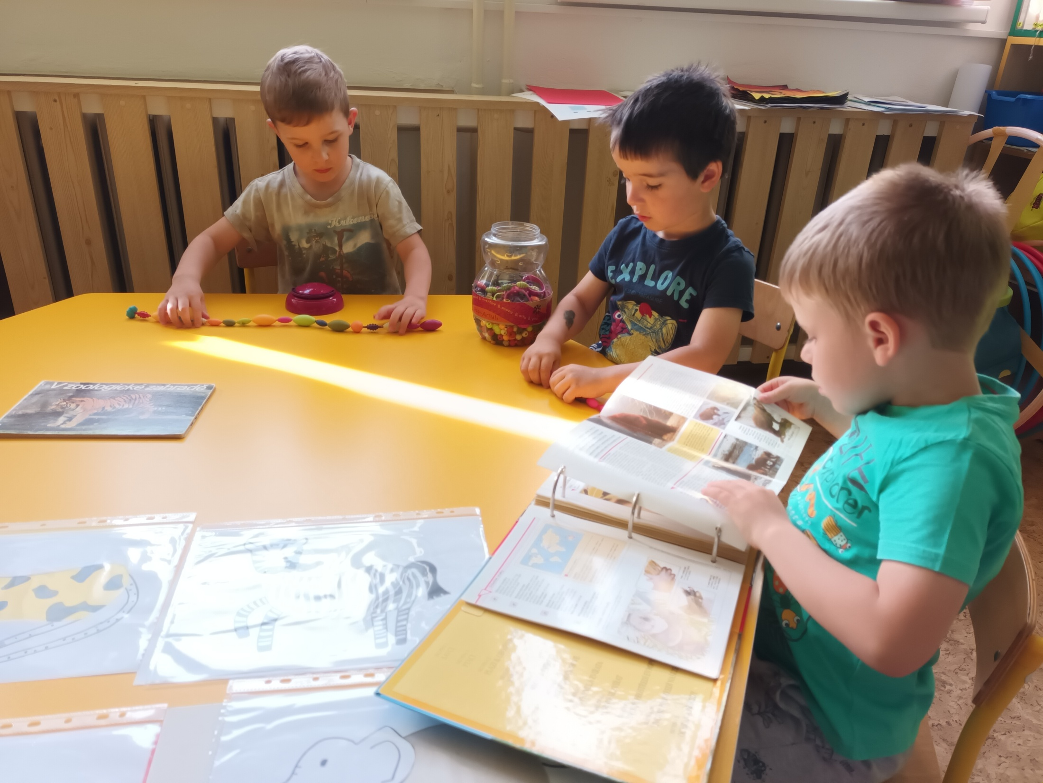

Slide 15
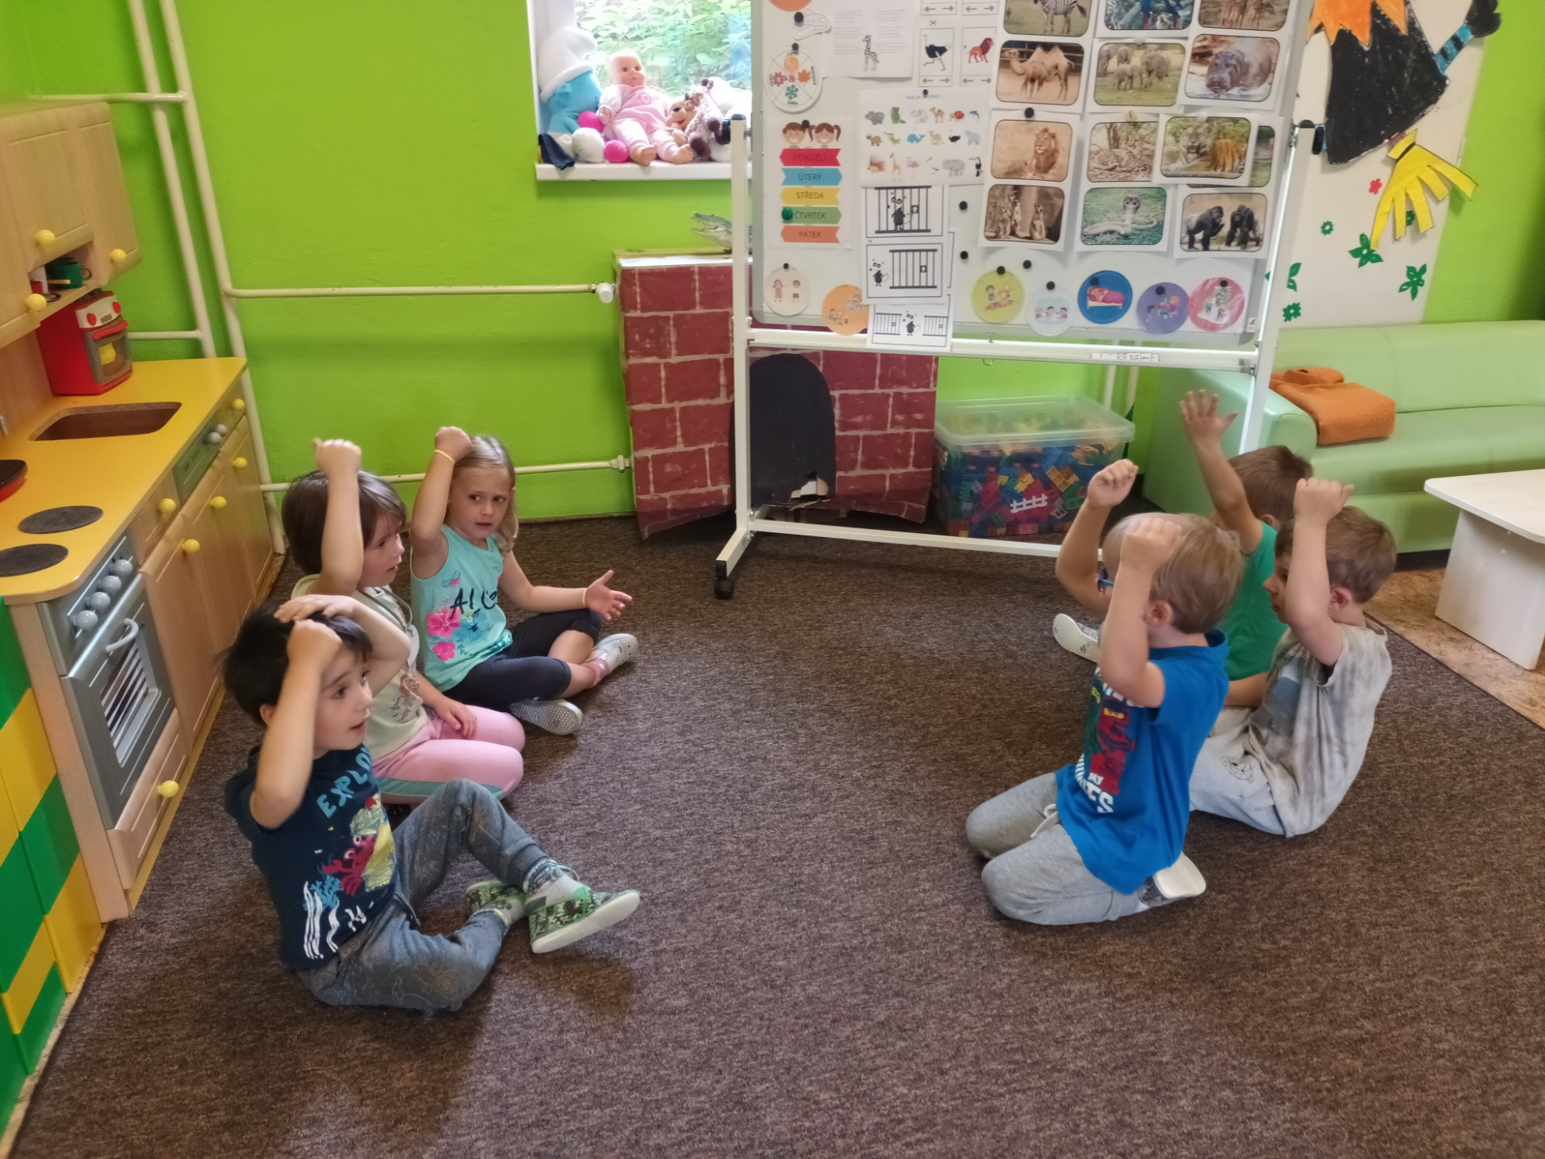
Hra na tělo – vytleskáváme slabiky na těle.

Slide 16
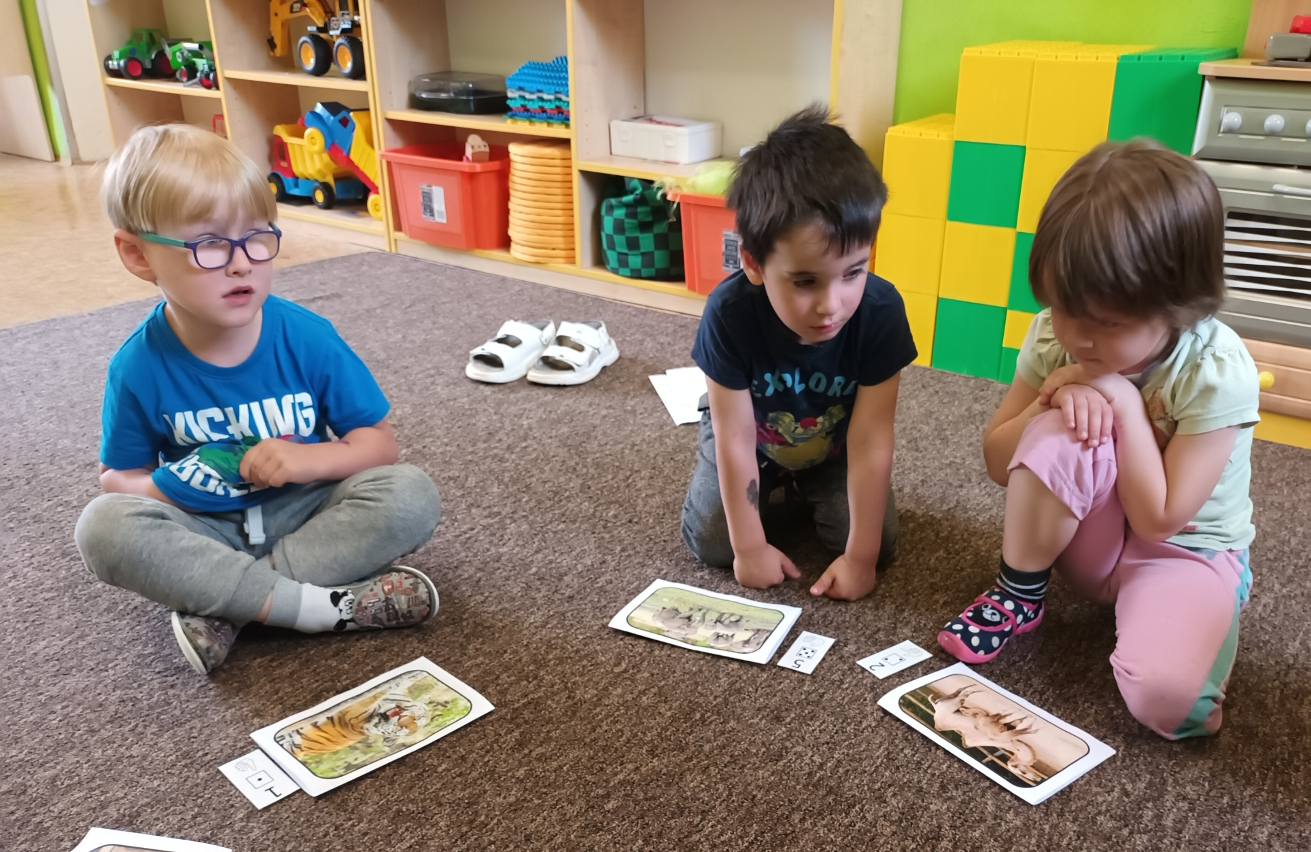
Kolik máš zvířat? Najdi číslo.

Slide 17
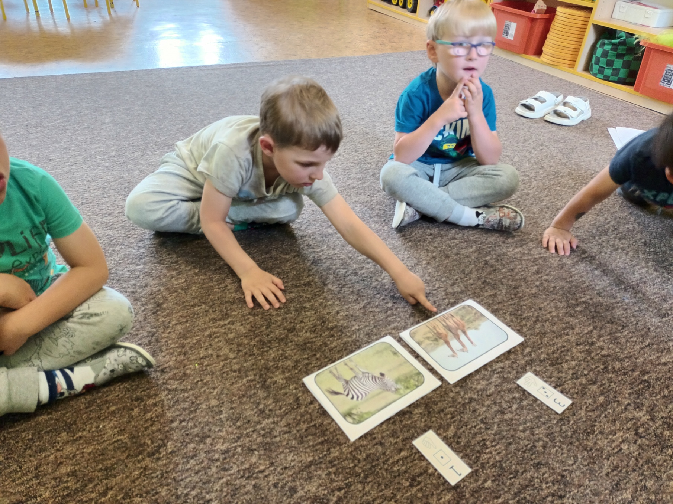
Více nebo méně?

Slide 18
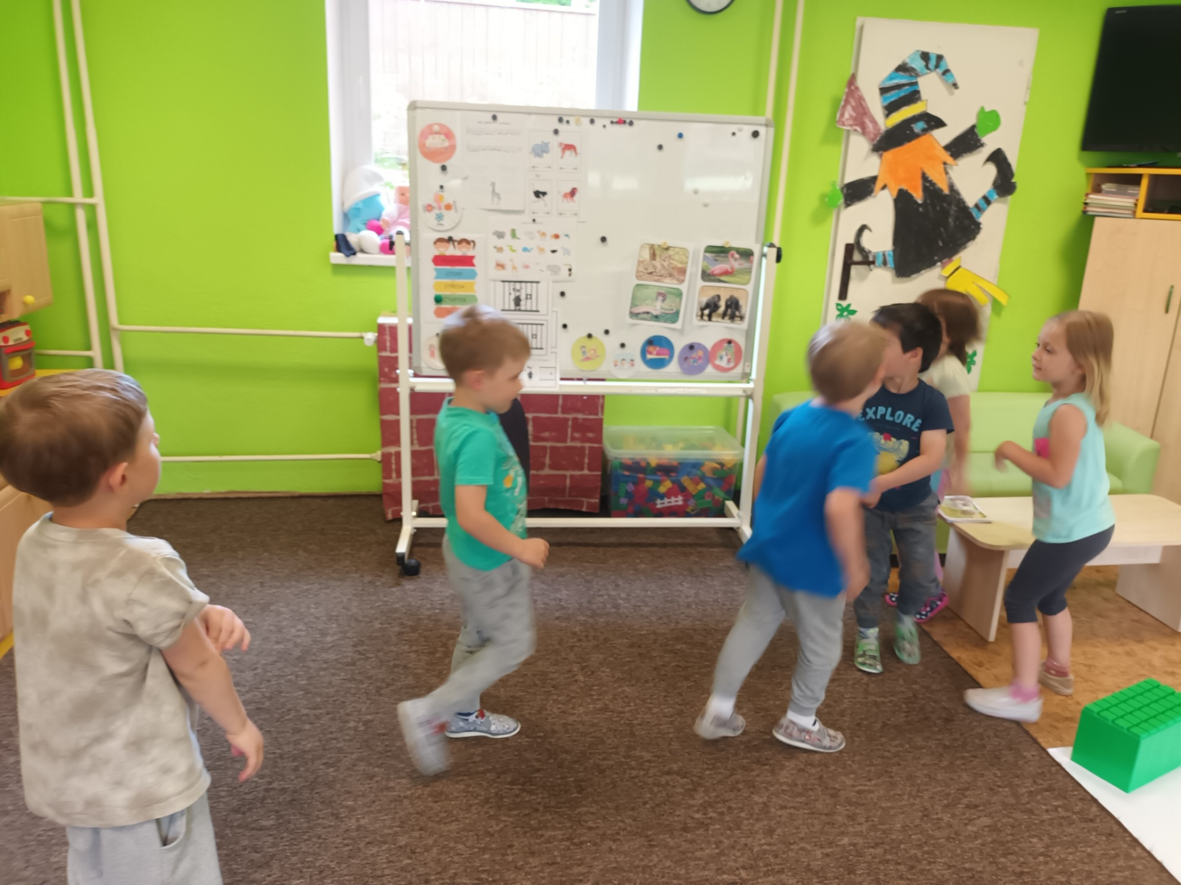
Na kterou stranu utíká zvíře? (pravo-levá orientace)

Slide 19
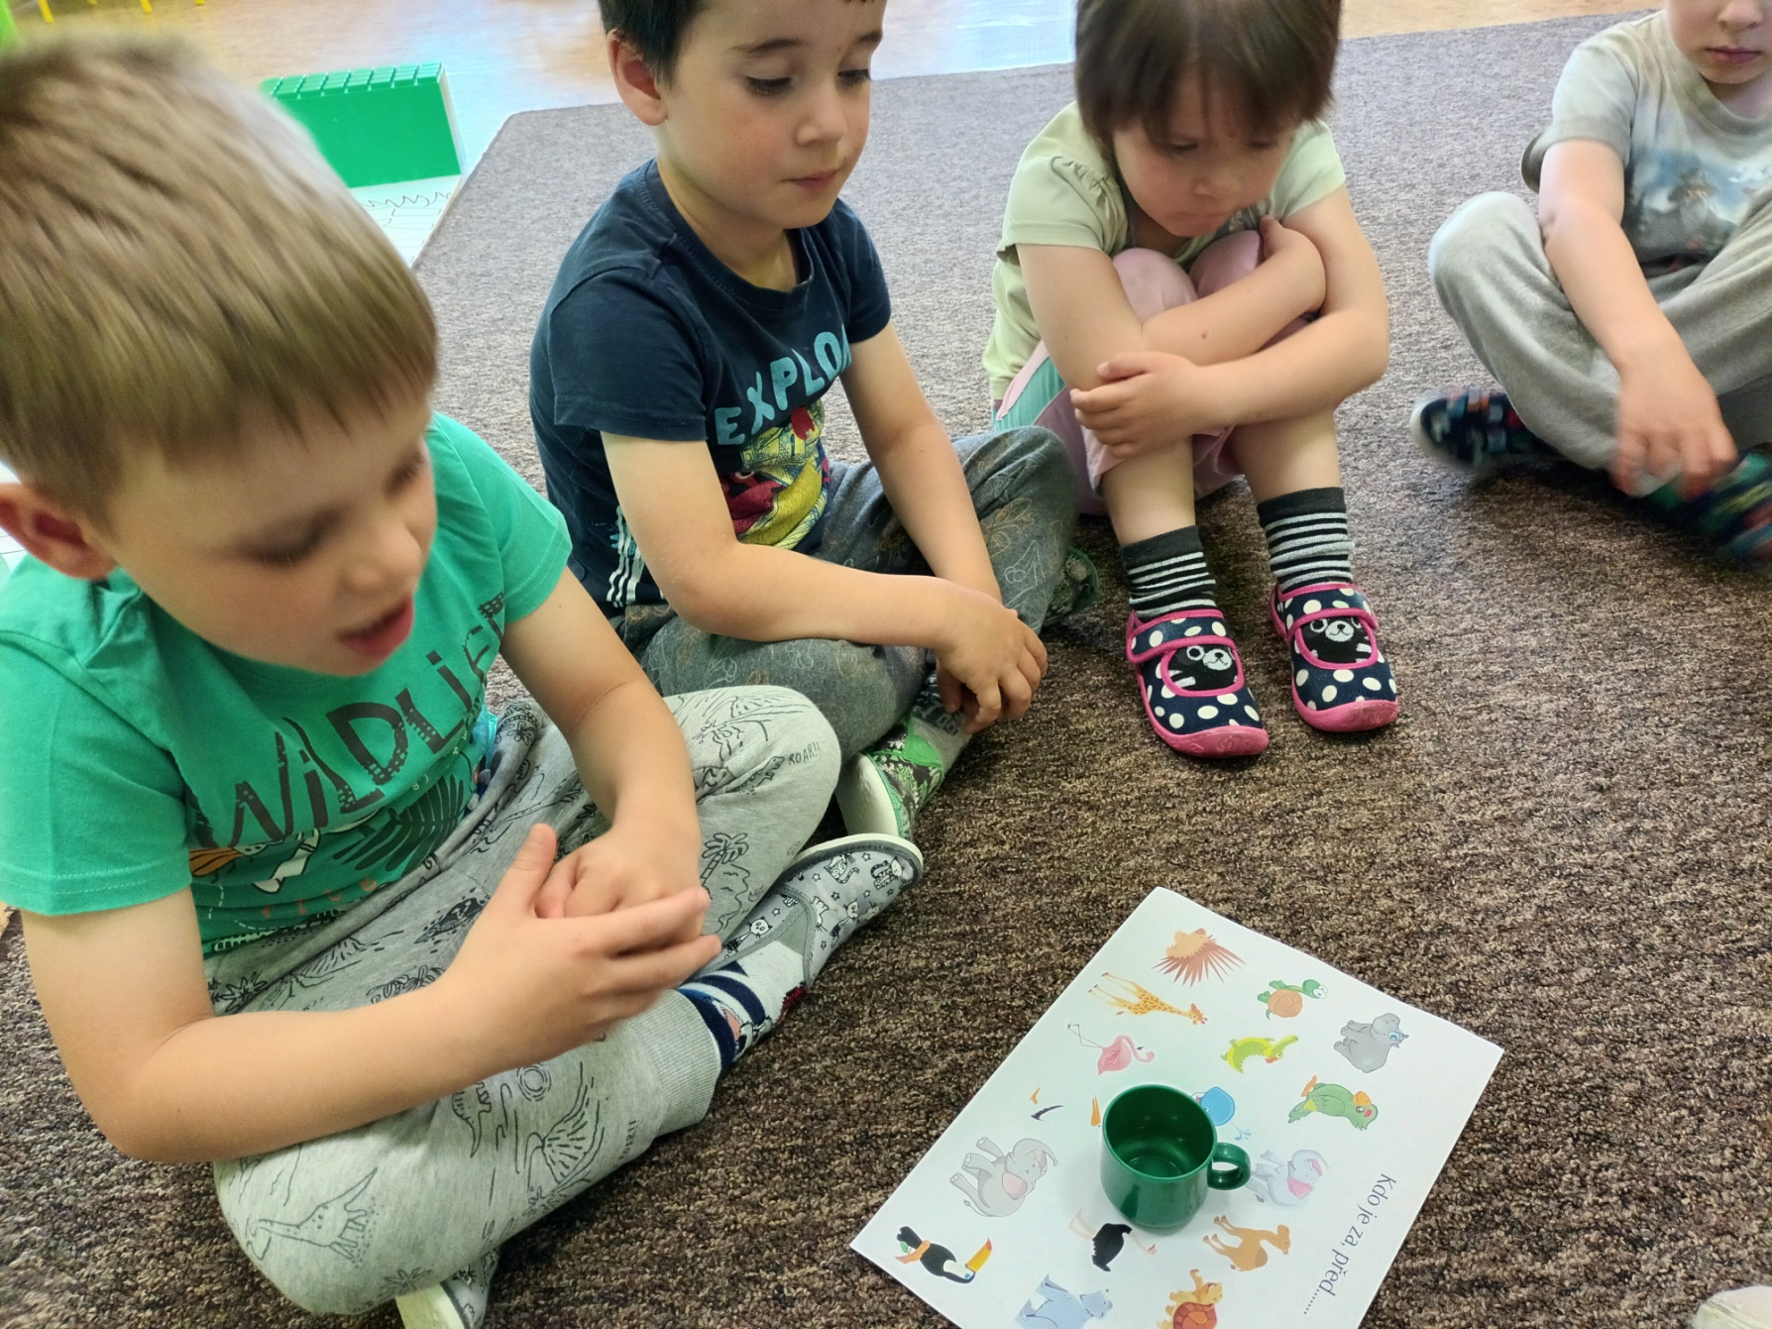
Které zvířátko je PŘED/ZA/NAD/POD hrníčkem?

Slide 20
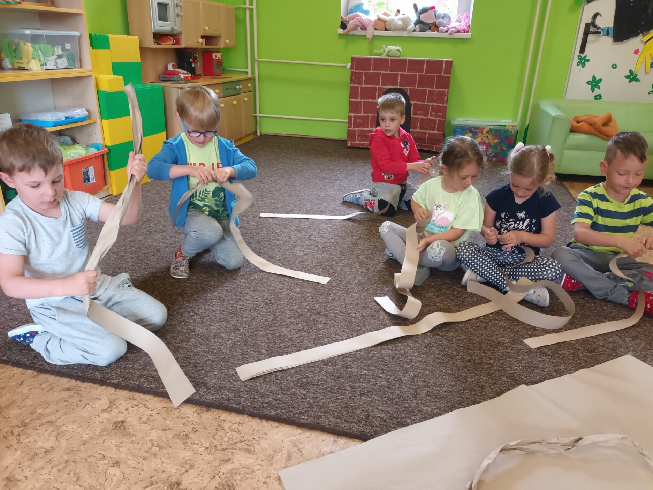
Tvoření lián – výzdoba šatny.
(mačkání papírů – posilování dlaní, prstů)

Slide 21
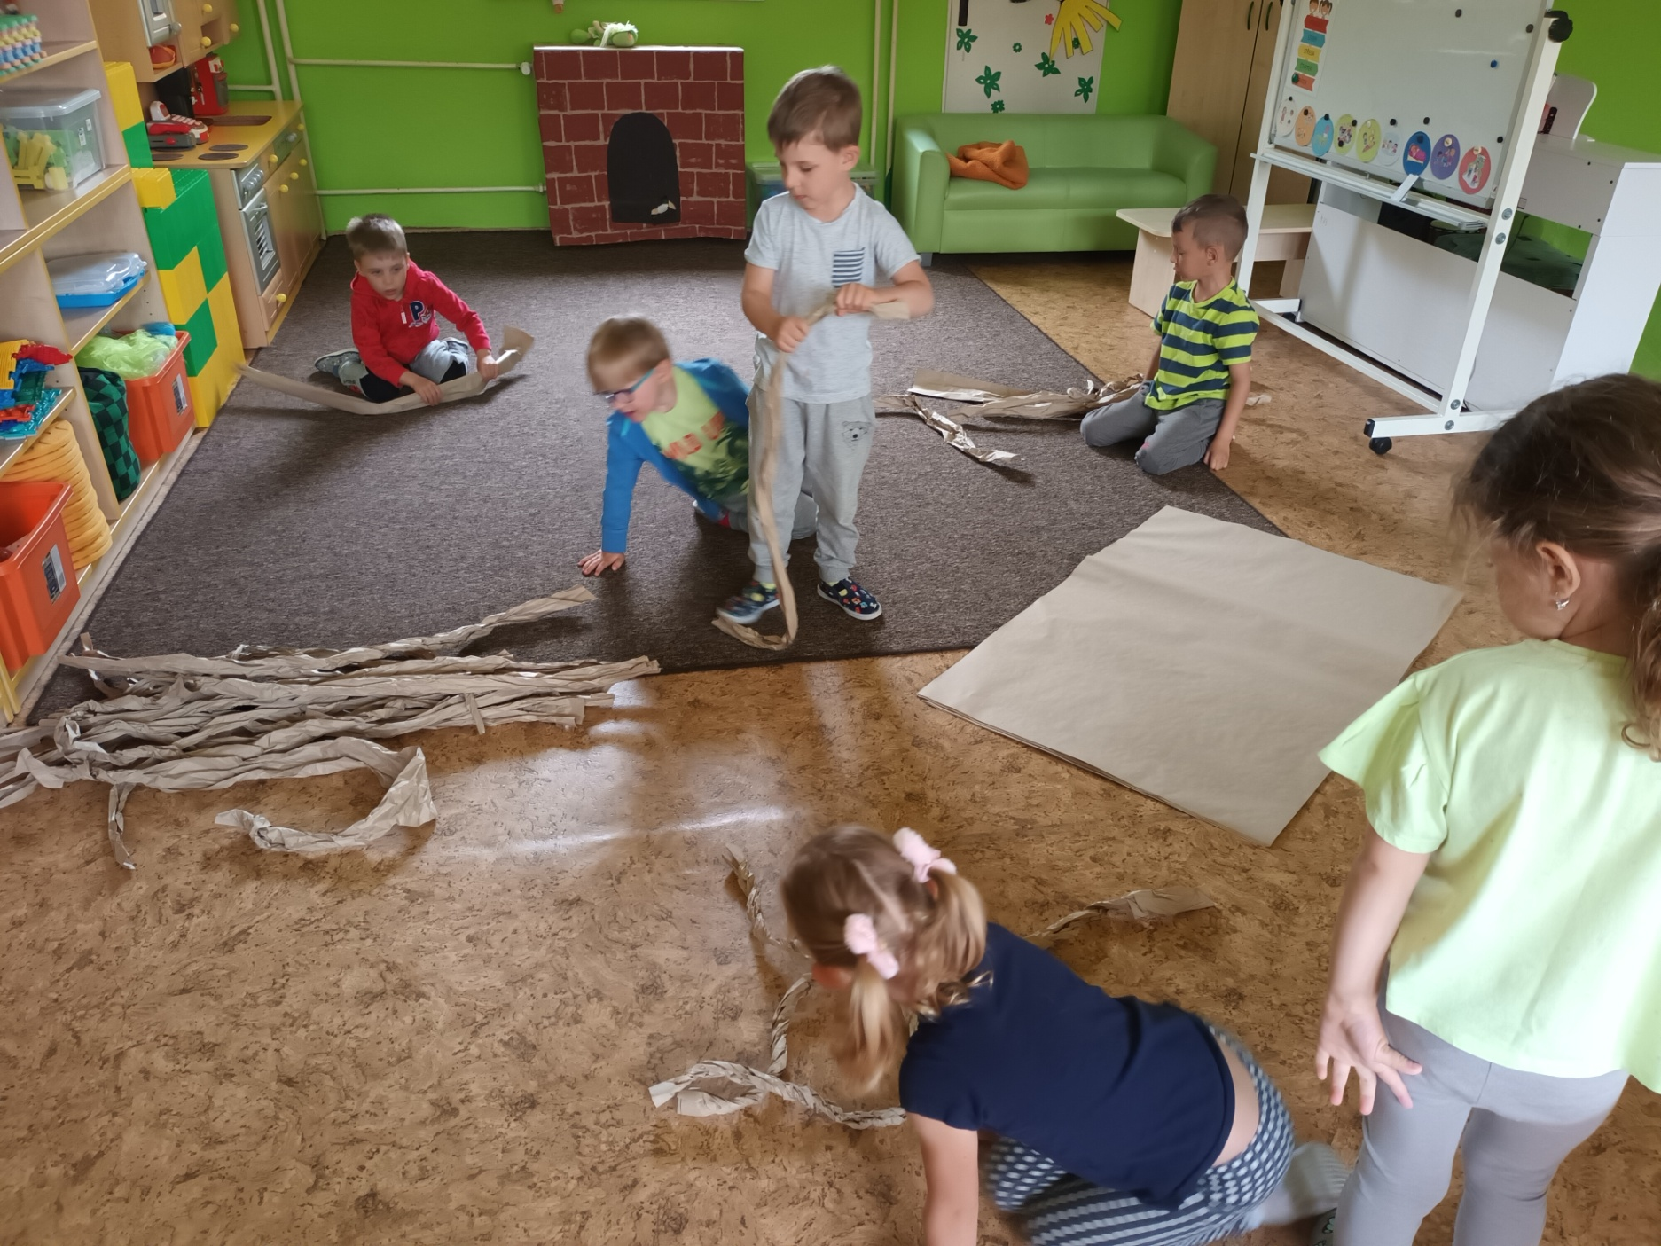
Spontánní hra s fantazii – hadi z lián.

Slide 22
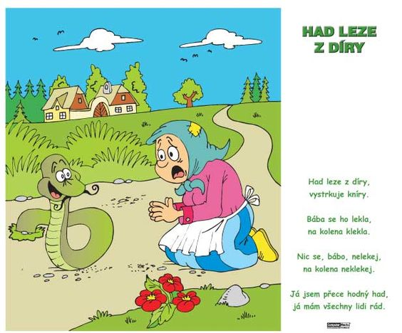

Slide 23
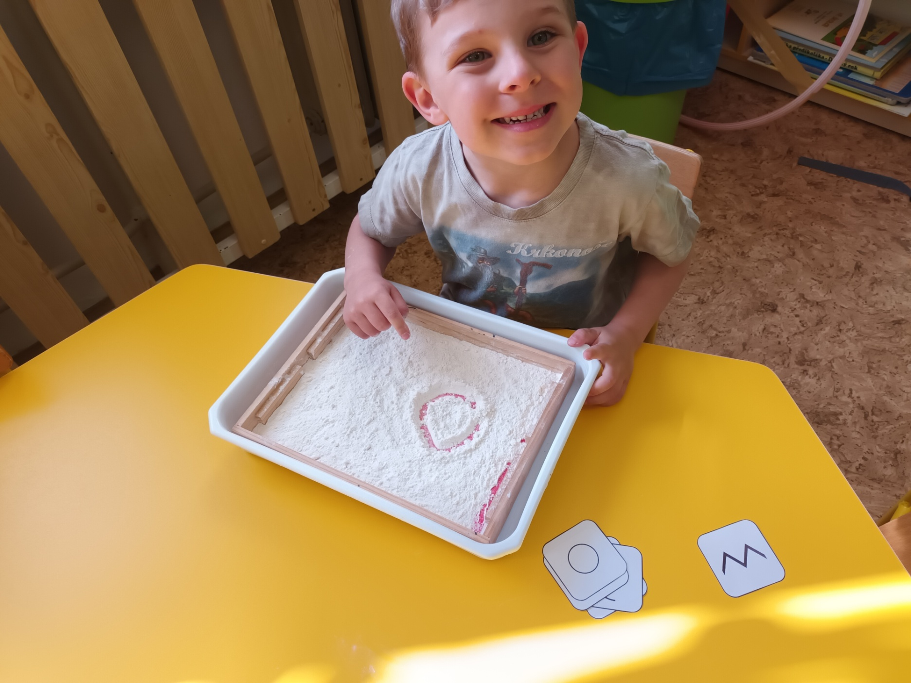
Kreslení hadích stop do písku.
(nácvik grafomotoriky, uvolňování zápěstí)

Slide 24
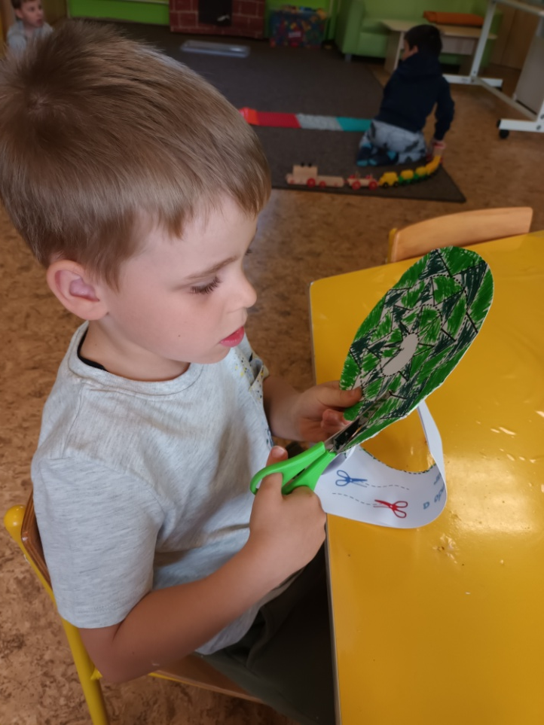
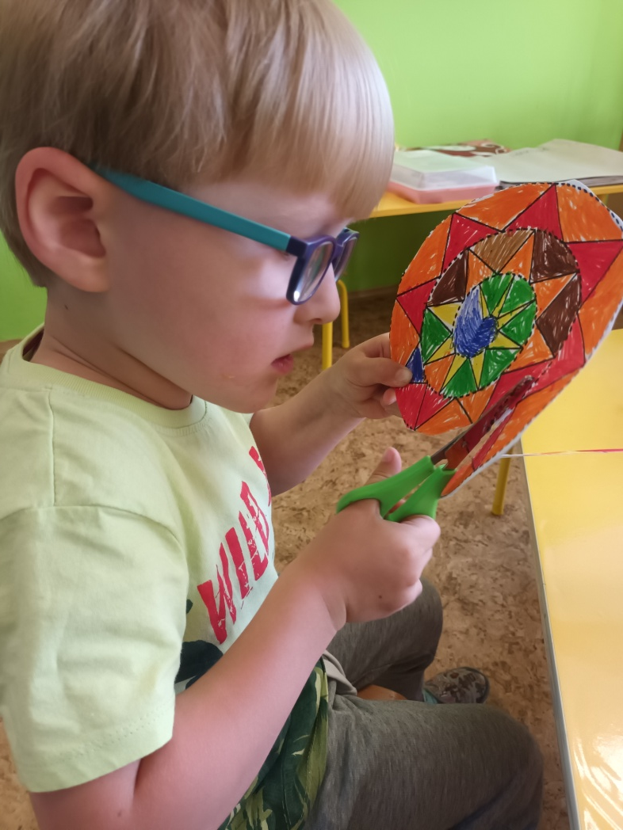
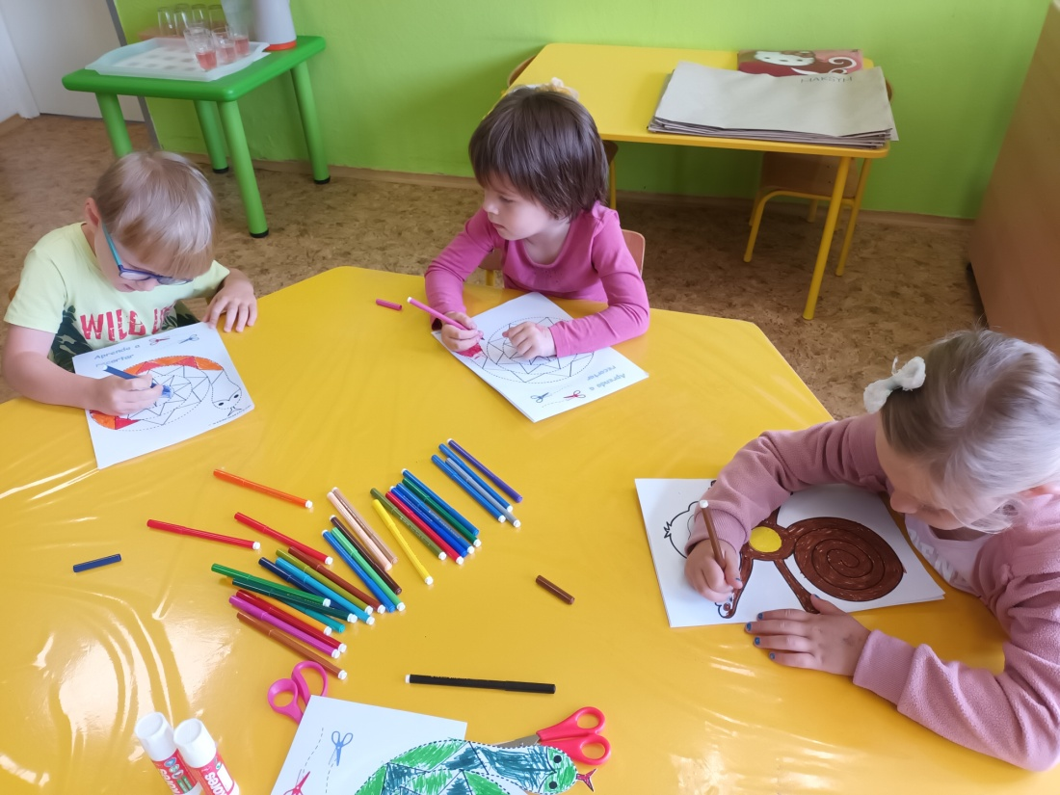
Tvoření zavěšených hadů/opic.

Slide 25
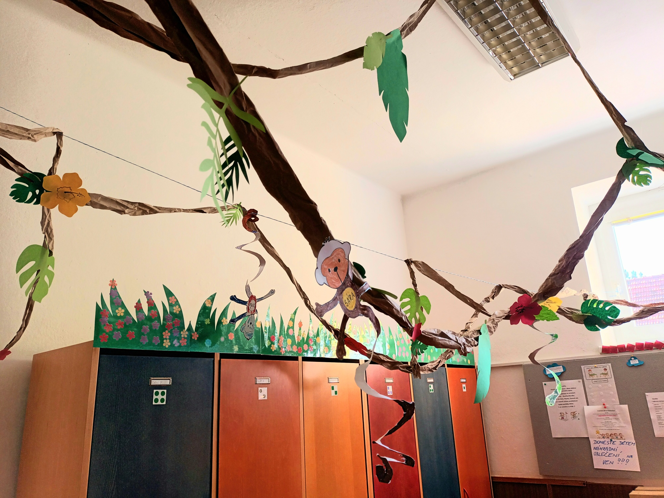

Slide 26
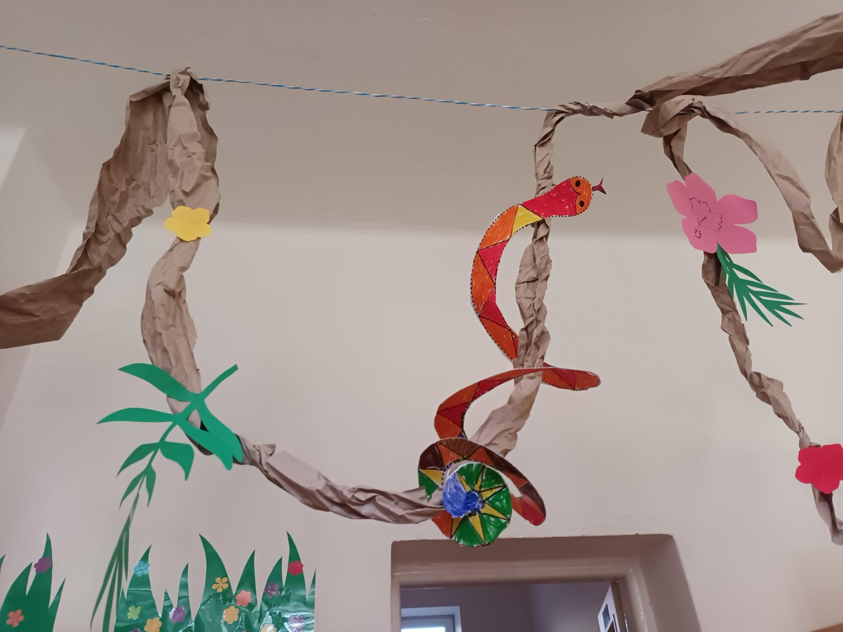

Slide 27
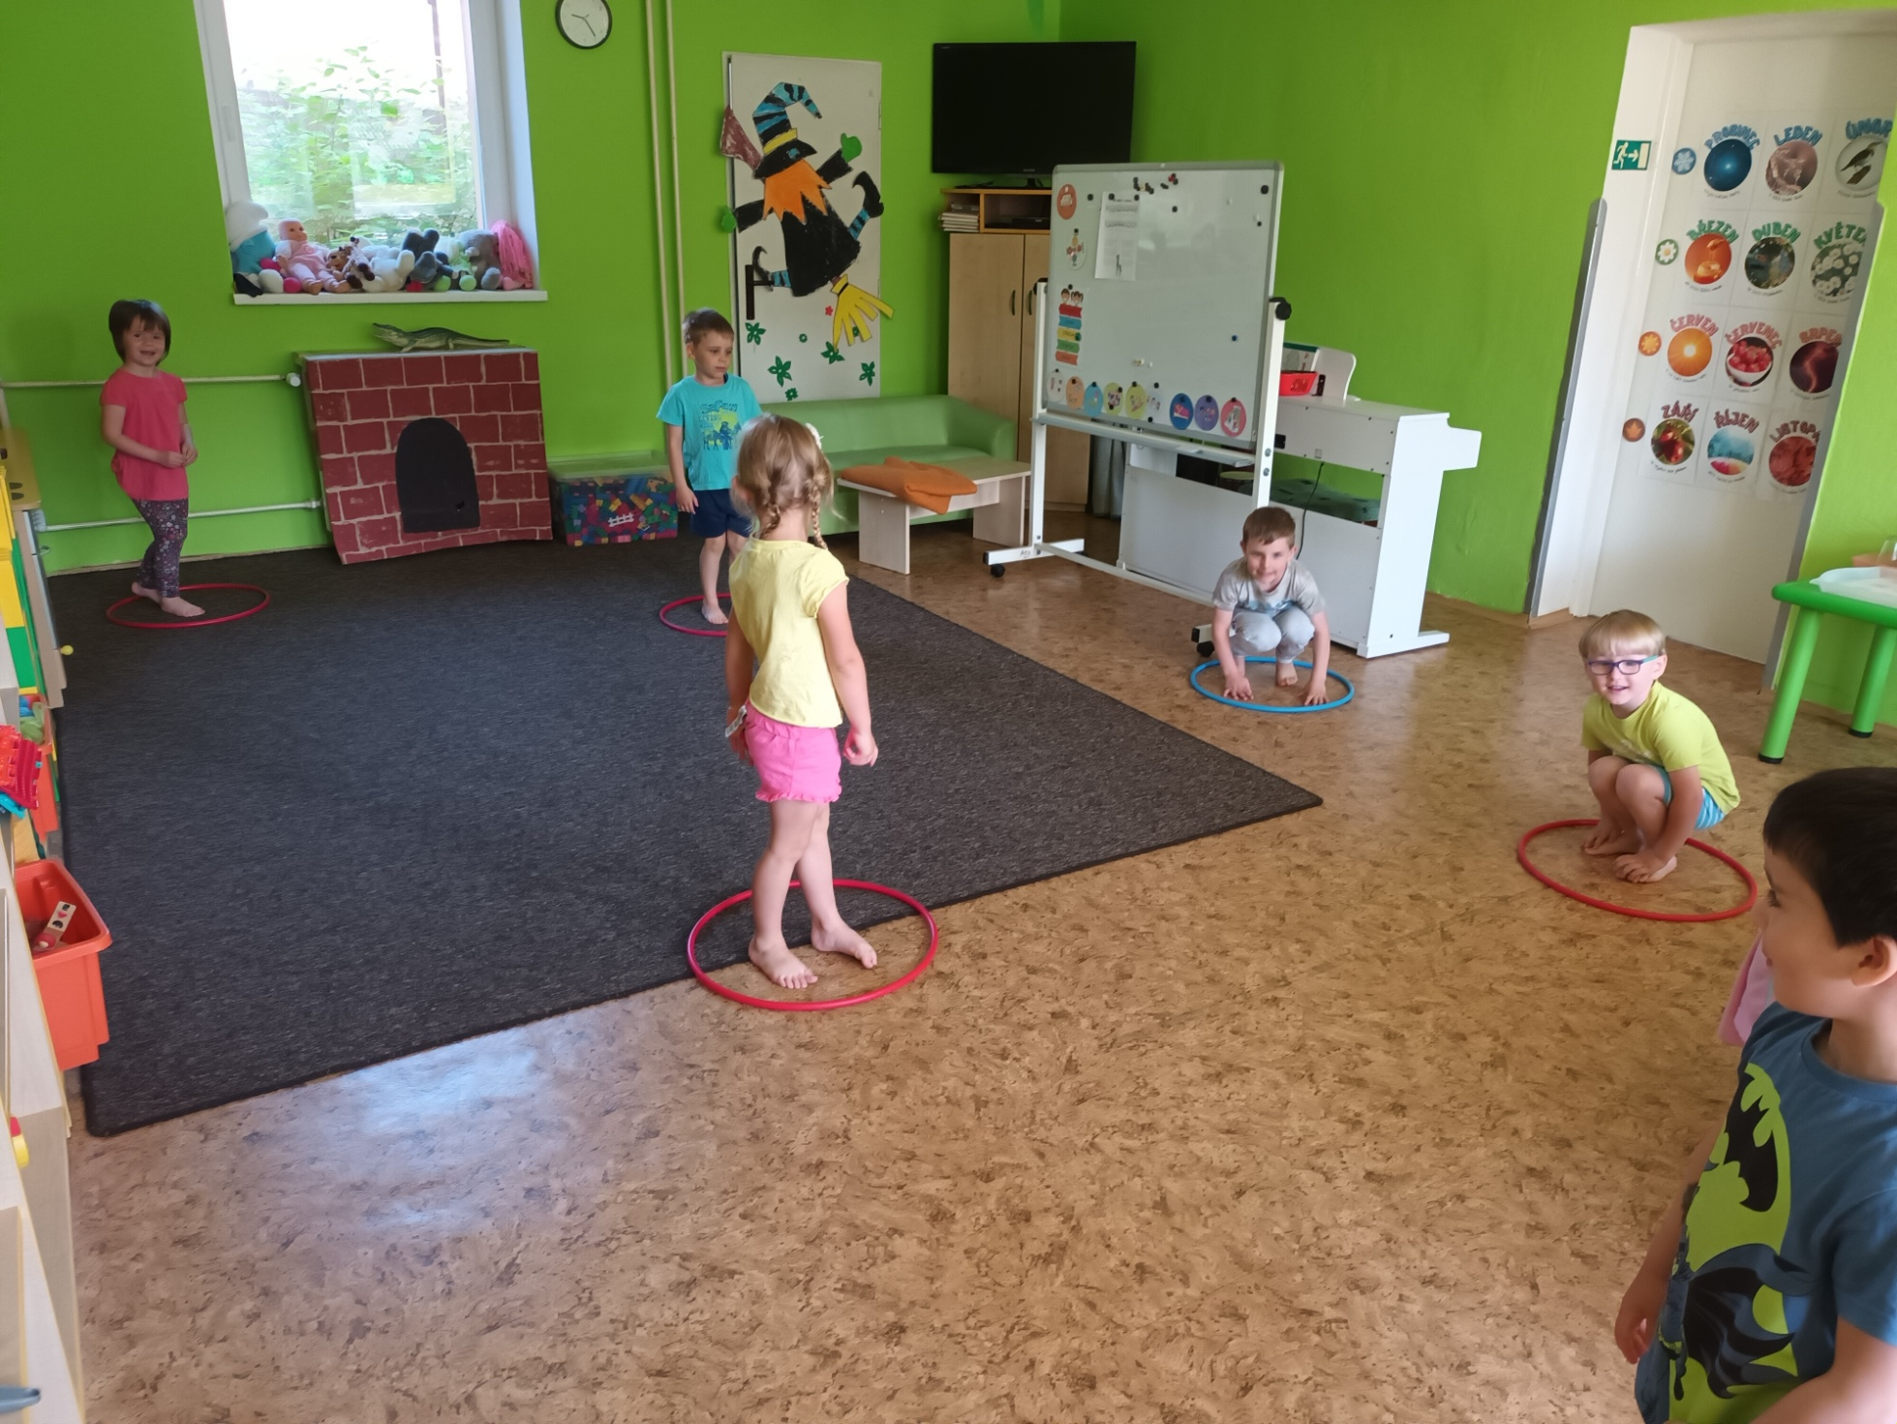
Pohybová hra: Had leze z díry (obdoba Židličkované).

Slide 28
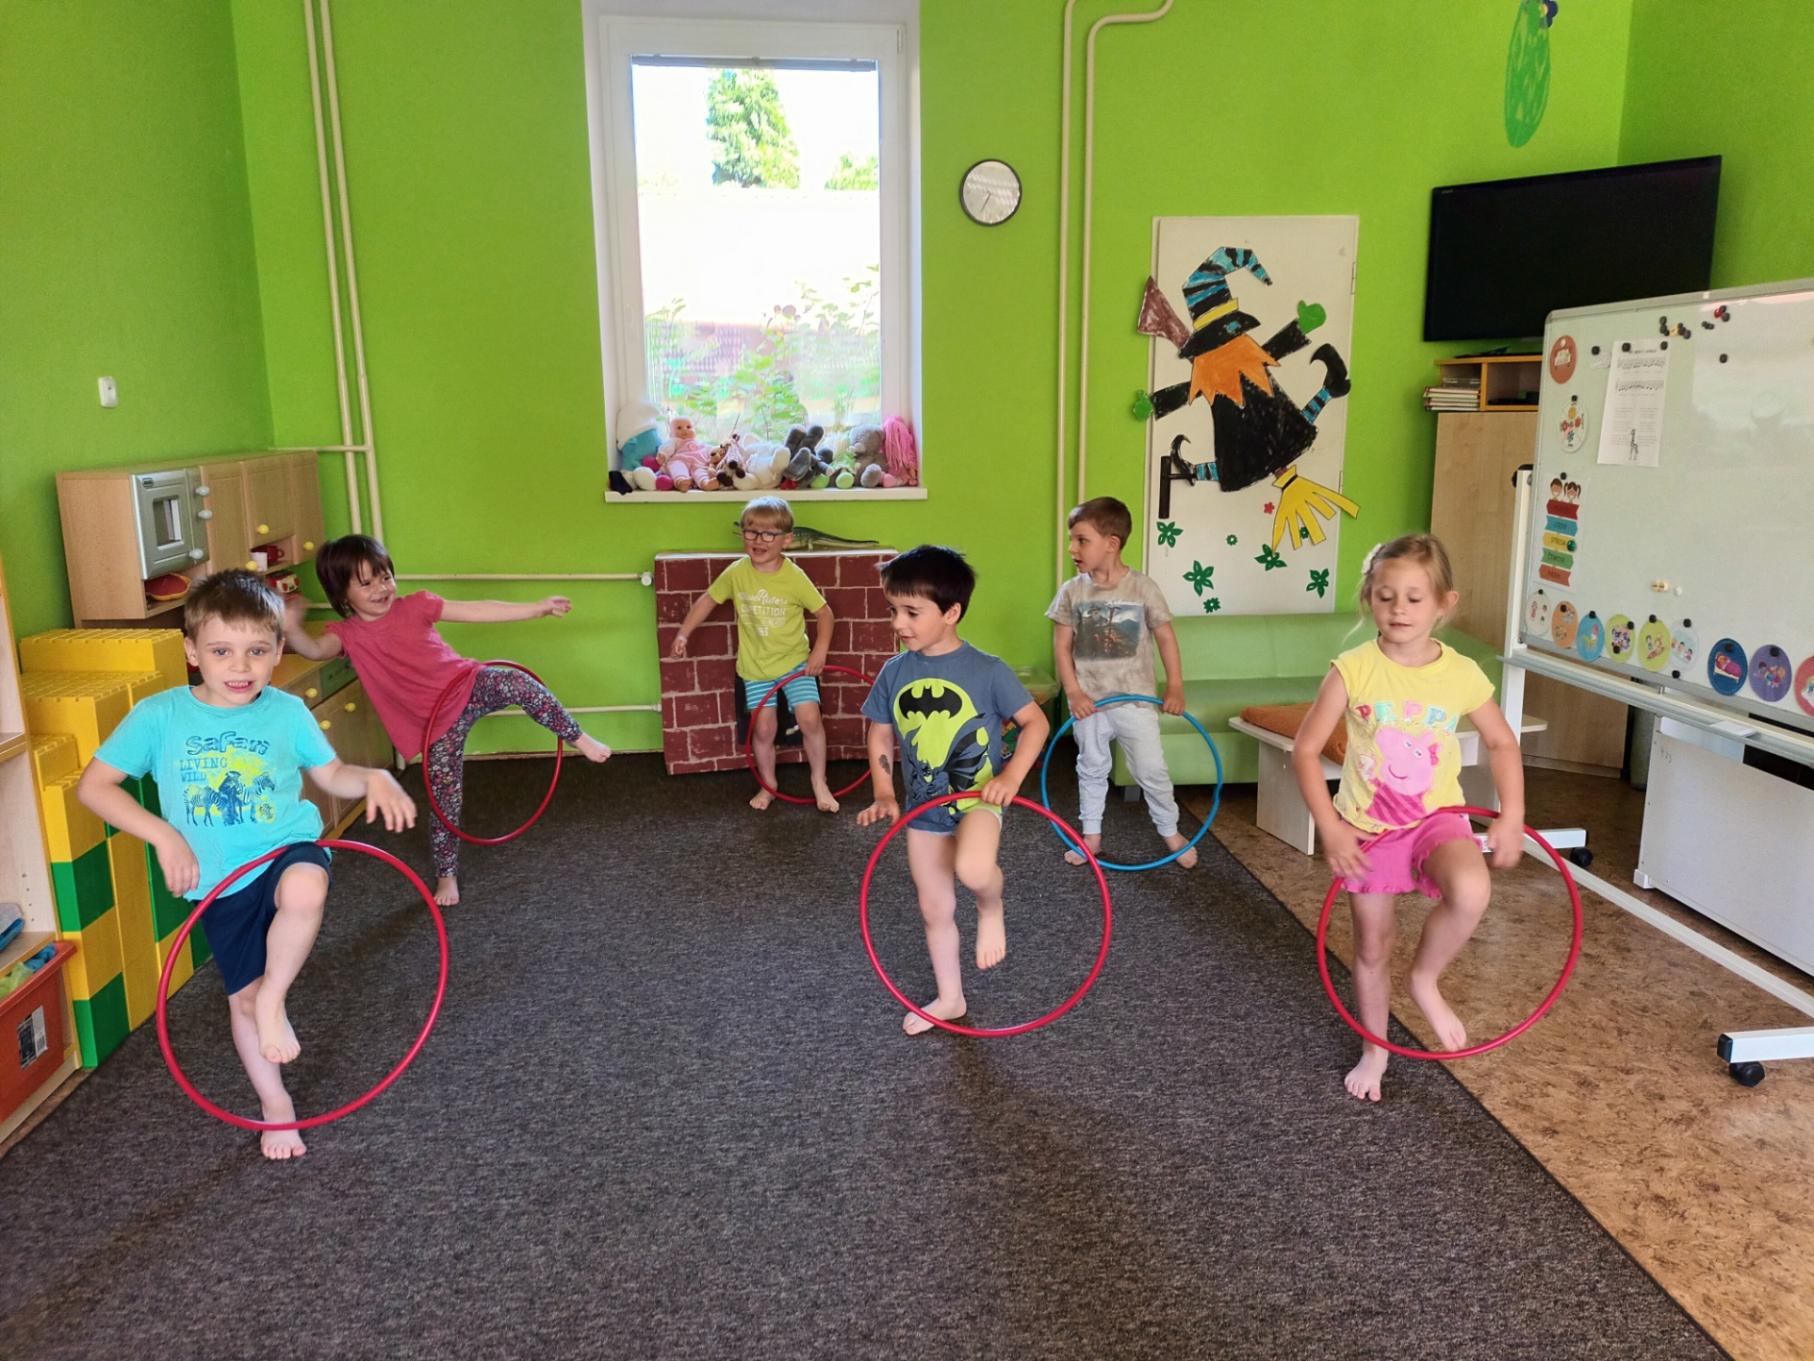
Rozcvička s kruhy.

Slide 29
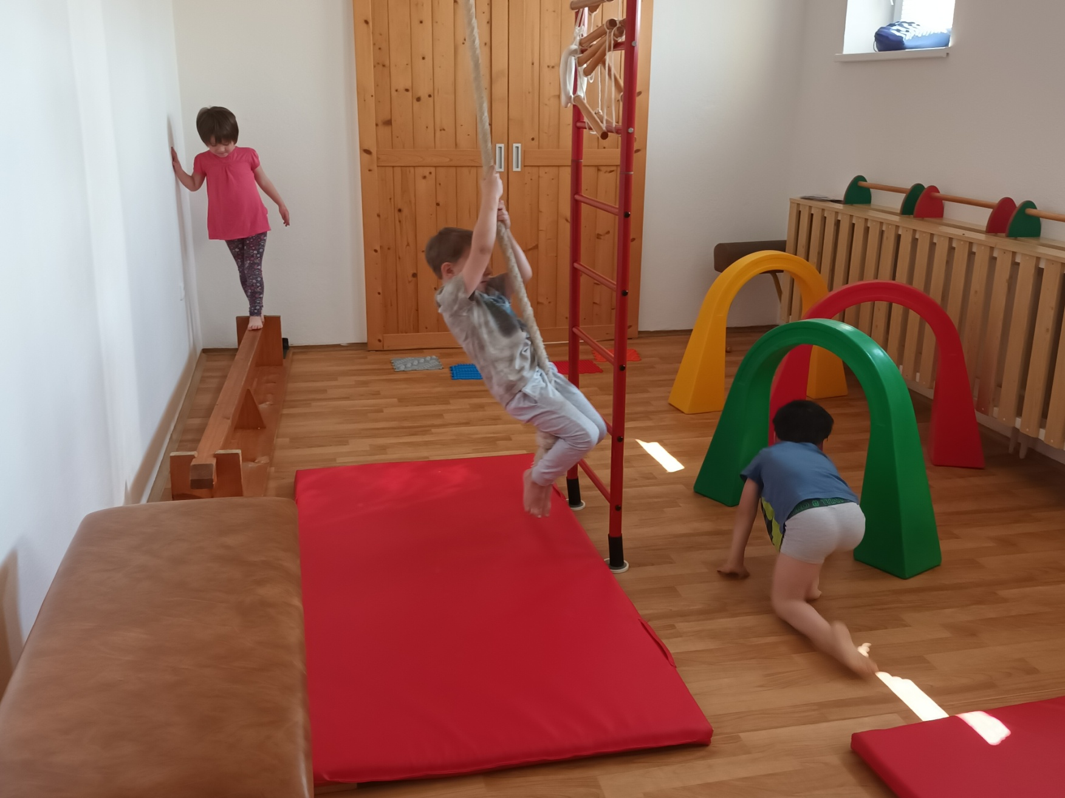
Zdolávání džungle.

Slide 30
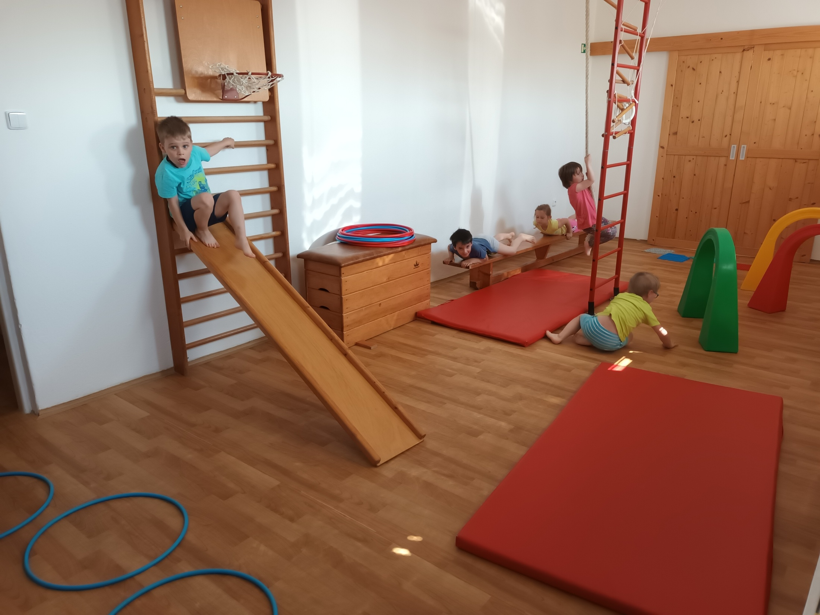

Slide 31
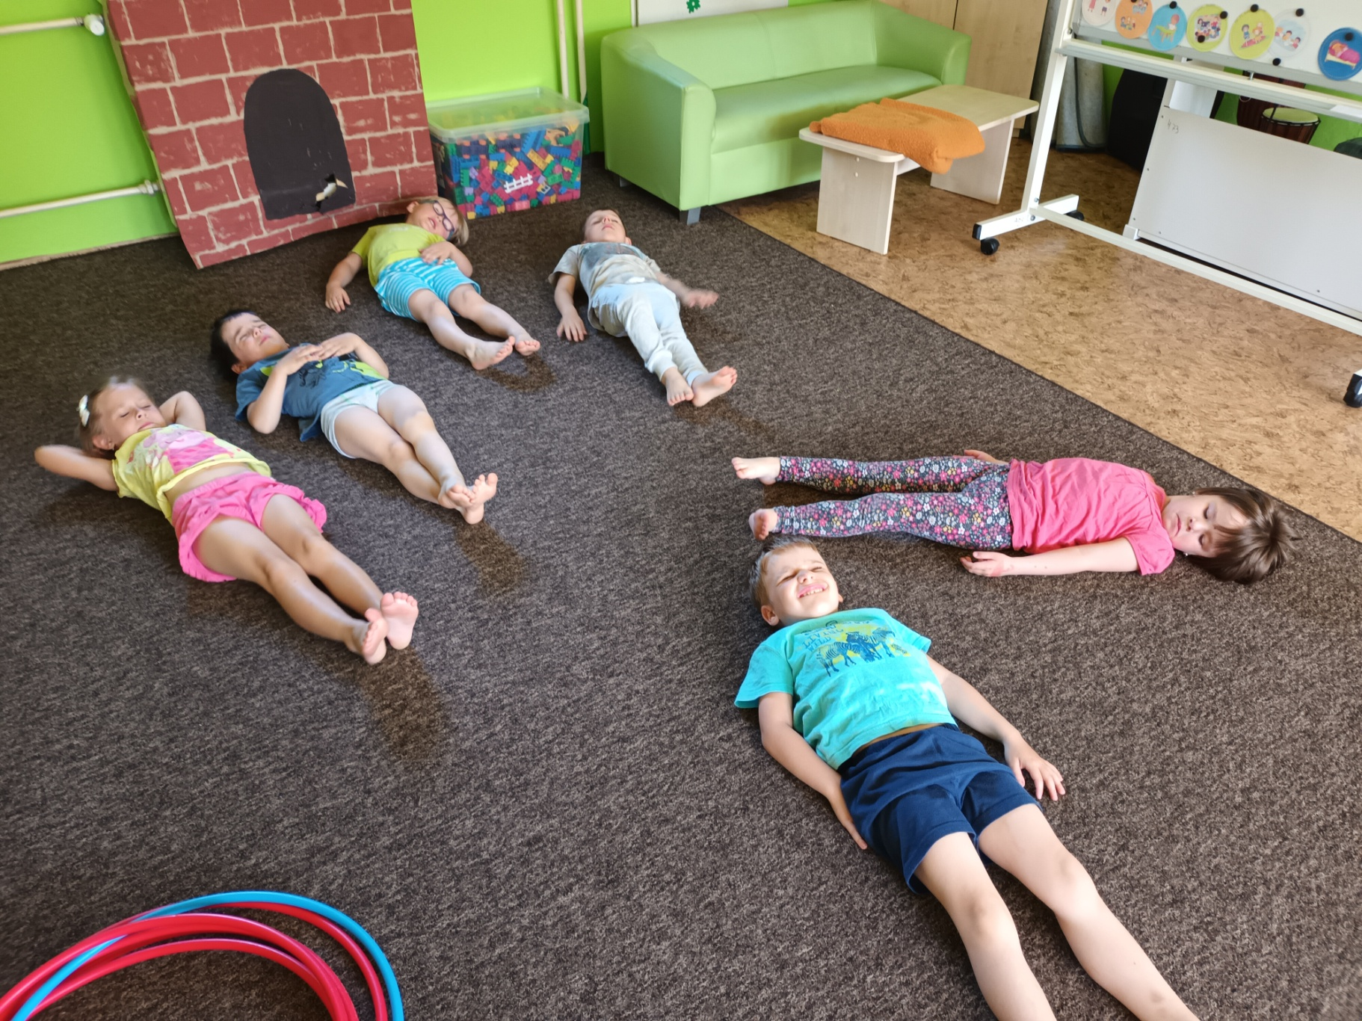
Relax – poslech zvuků z džungle.
Poznáš zvíře podle sluchu?

Slide 32
Zvládli jsme i zachránit včelu ☺

Slide 33
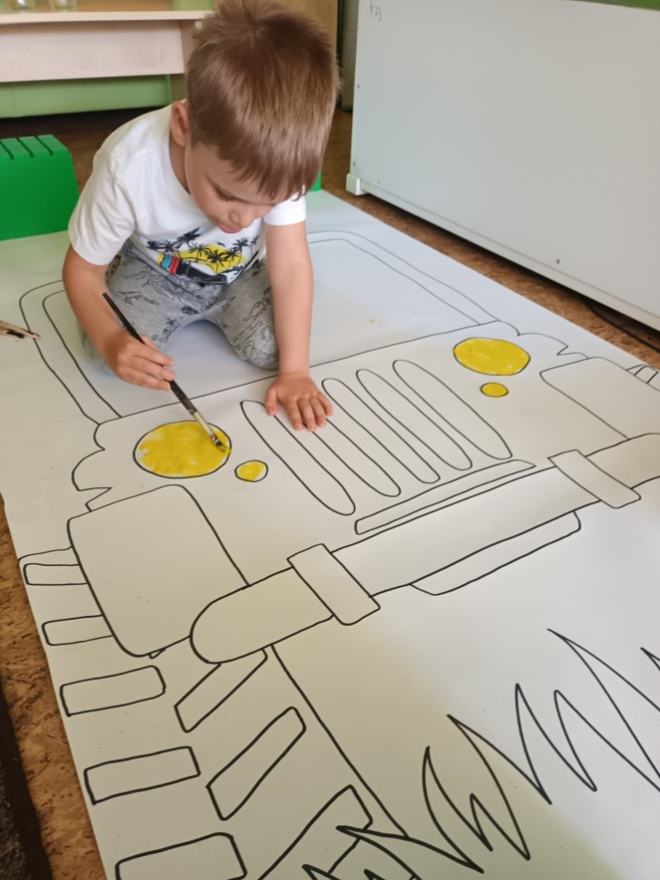
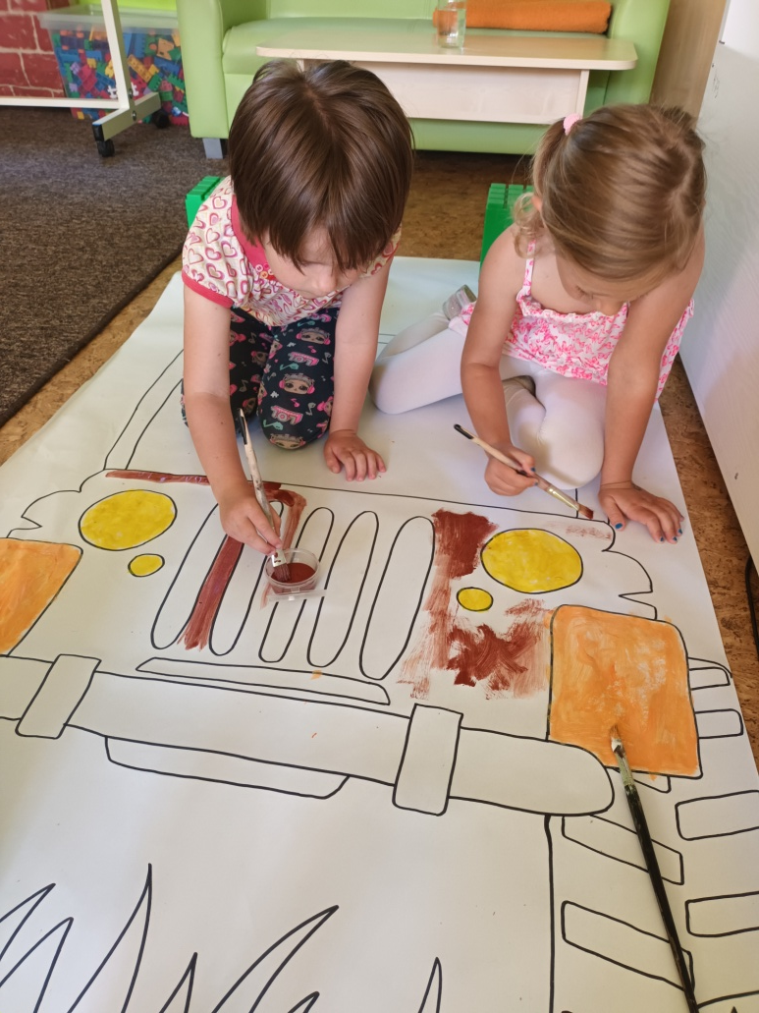
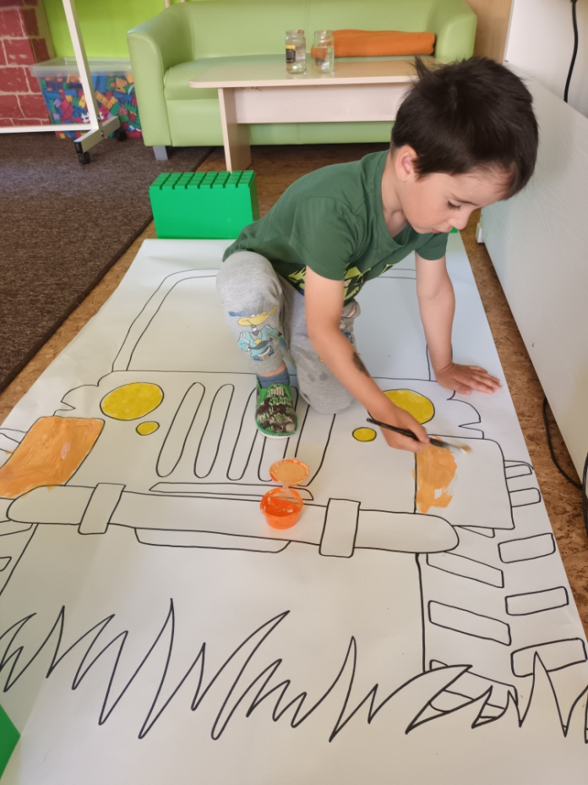
Téma jsme zakončili společnou omalovánkou ☺

Slide 34
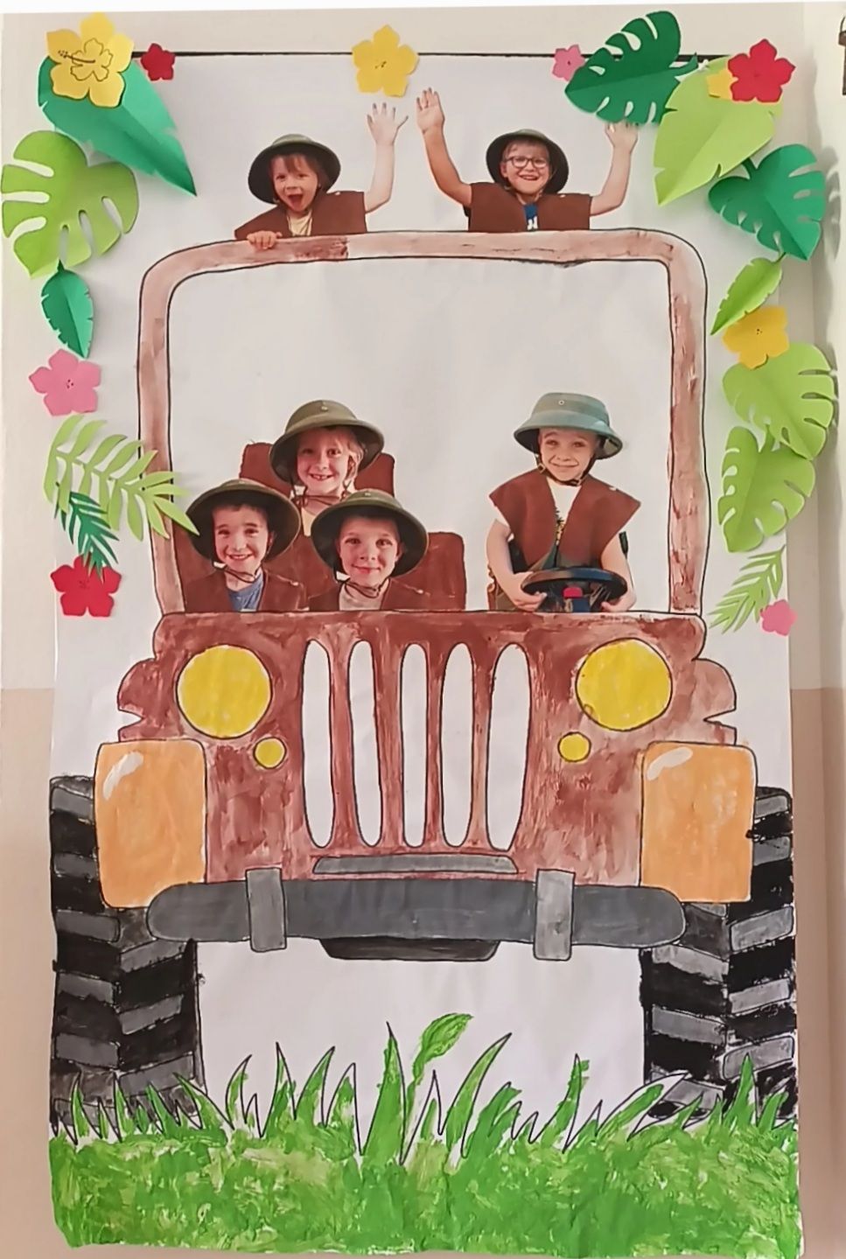
SAFARI!!!!!

